Slide 1
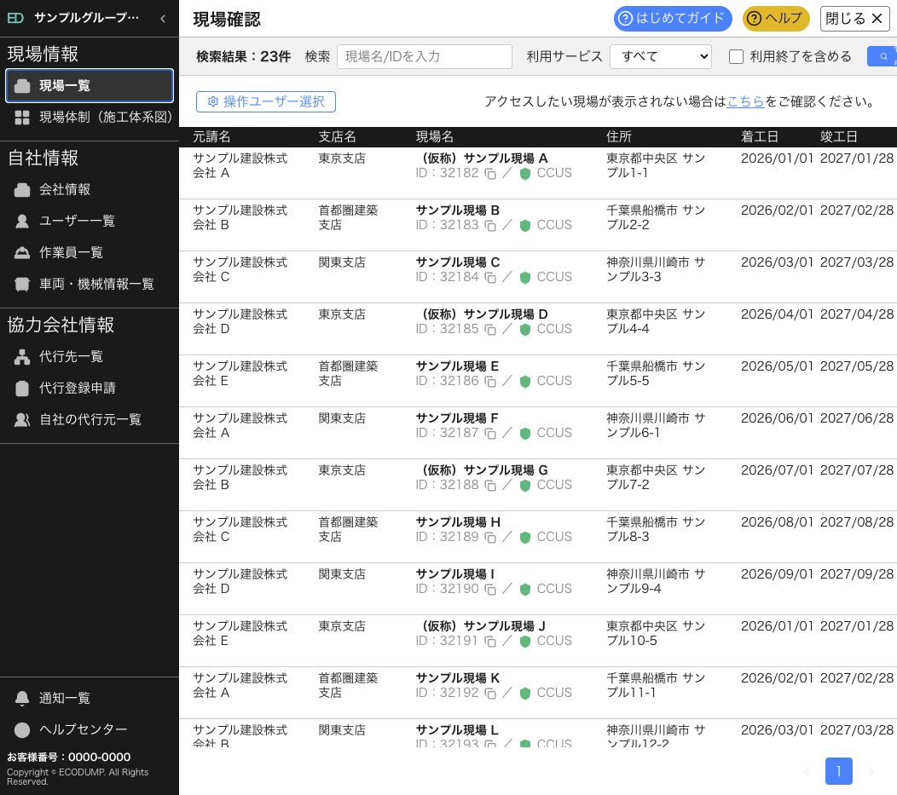
ECODUMP NEW
操作マニュアル
全画面版
各ページの目的・表示項目・ボタン操作・画面遷移を整理
レビュー時にそのまま複製・追記・削除できるPowerPoint資料
2026年8月版

Slide 2
この資料の使い方
画面を確認しながら、残す・削る・追加する機能をページ単位で検討できます。
01
基本管理画面 — 9ページ
02
会社情報の詳細タブ — 4ページ
03
労務安全 — 11ページ
04
入退場管理 — 5ページ
05
調整会議 — 13ページ
06
レビュー時の確認方法
目次
02

Slide 3
01
基本管理画面
現場・自社・協力会社に関する共通管理
各ページの画面・目的・操作を確認
基本管理画面
03

Slide 4
現場一覧
基本管理画面
画面の目的
利用可能な現場とサービスを探し、対象現場へ移動する入口です。
主な表示項目
— 検索結果件数、元請名、支店名、現場名／ID、住所、工期、利用サービス
— 利用終了を含めるチェック、利用サービス選択、ページ移動
操作と動作
— 検索：入力条件で一覧を絞り込みます。
— 詳細検索：追加条件の検索画面を開きます。
— 3色のサービスアイコン：労務安全／入退場管理／調整会議を開きます。
— ID横のコピー：現場IDをクリップボードへコピーします。
基本管理画面
04

Slide 5
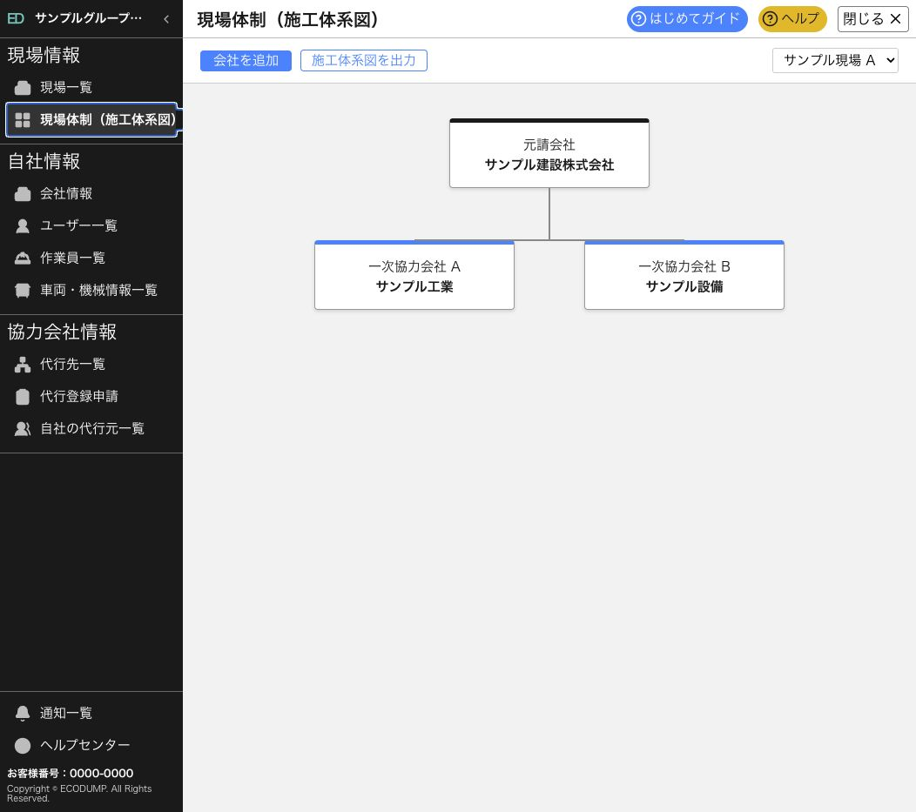
現場体制（施工体系図）
基本管理画面
画面の目的
元請会社から一次協力会社へ続く施工体制を図で確認します。
主な表示項目
— 対象現場の選択、元請会社、一次協力会社の構成
— 会社カードと階層線による関係表示
操作と動作
— 会社を追加：体制図へ協力会社を追加する操作です。
— 施工体系図を出力：現在の体系図を帳票として出力する想定です。
— 現場選択：表示する現場を切り替えます。
基本管理画面
05

Slide 6
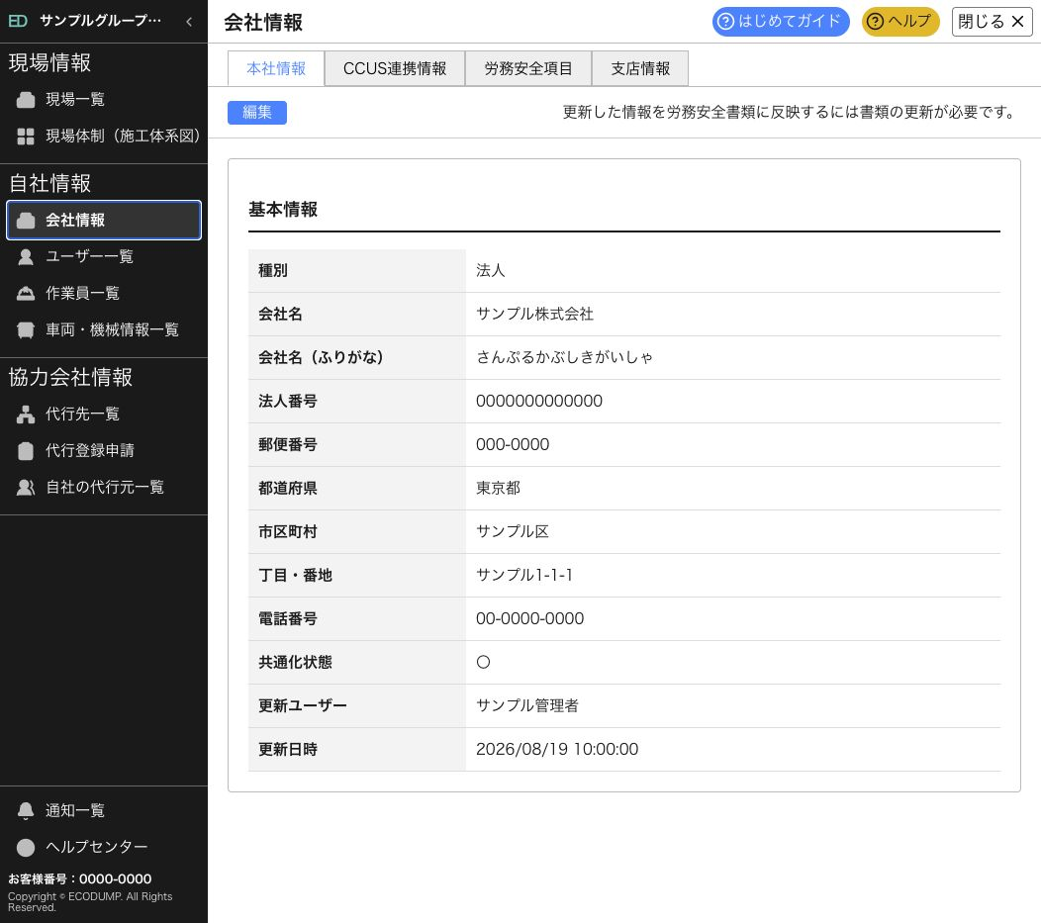
会社情報
基本管理画面
画面の目的
自社の基本情報と各種連携・管理情報をタブごとに確認します。
主な表示項目
— 本社情報、CCUS連携情報、労務安全項目、支店情報の4タブ
— 会社名、法人番号、所在地、代表者、連絡先など
操作と動作
— 各タブ：表示する情報区分を切り替えます。
— 編集：対象情報の編集確認画面を開きます。
— 支店情報の確認：登録支店の詳細を確認します。
基本管理画面
06

Slide 7
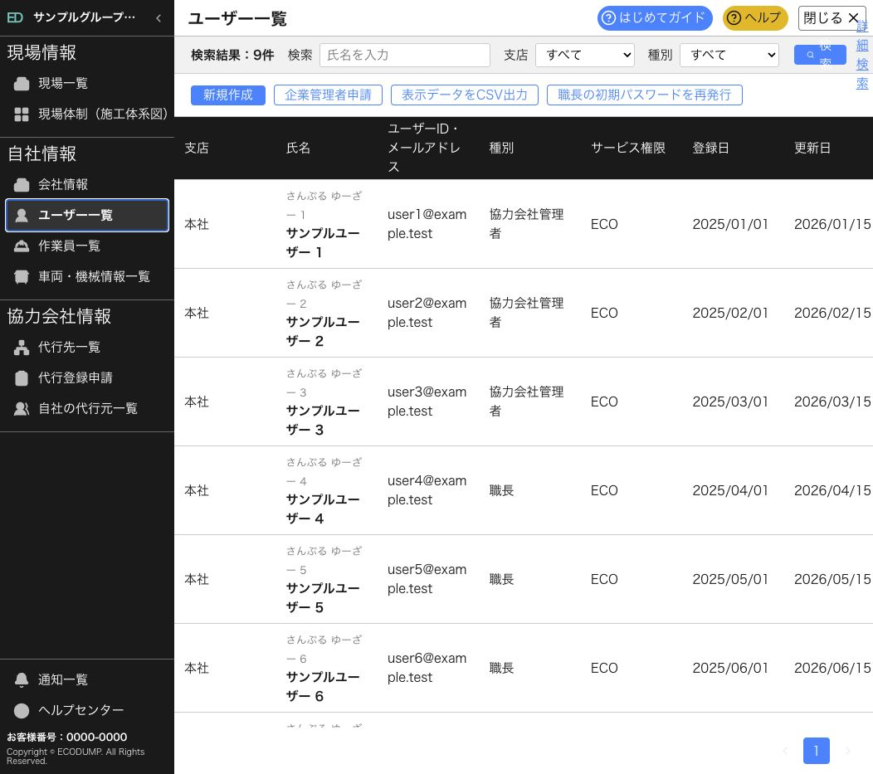
ユーザー一覧
基本管理画面
画面の目的
管理者・職長などのログインユーザーを検索し、登録・確認します。
主な表示項目
— 支店、氏名、メールアドレス、種別、権限、登録日、更新日
— 支店・種別の検索条件と検索結果件数
操作と動作
— 検索：氏名・支店・種別で一覧を絞り込みます。
— 新規作成：ユーザー登録フォームを開きます。
— 企業管理者申請／初期パスワード再発行：確認ダイアログを開きます。
— 確認：選択ユーザーの詳細を開きます。
基本管理画面
07

Slide 8
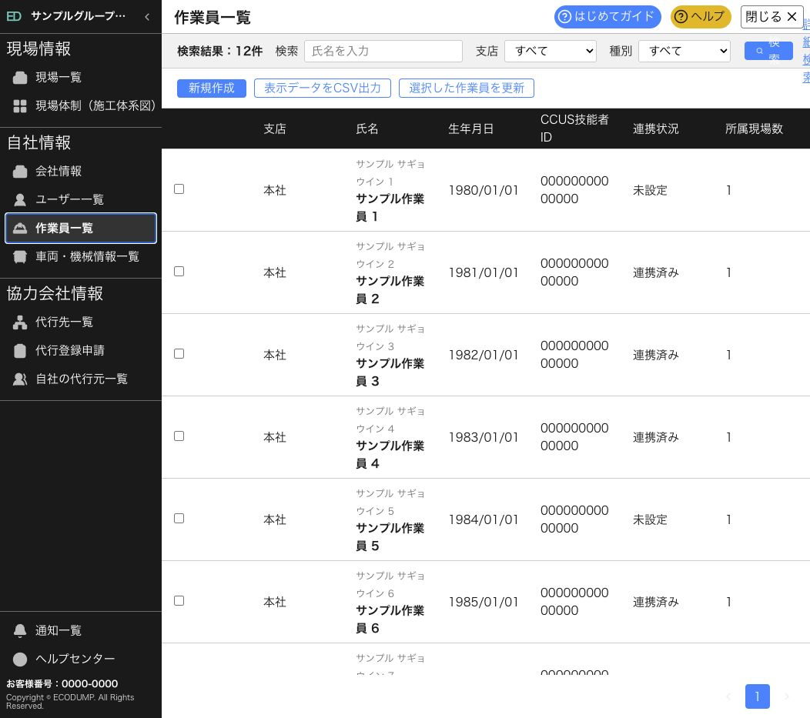
作業員一覧
基本管理画面
画面の目的
作業員の所属・CCUS連携・在籍状況を管理します。
主な表示項目
— 氏名、生年月日、CCUS技能者ID、連携状況、所属現場数、在籍状況
— 行選択用チェックボックスと検索条件
操作と動作
— 検索：氏名や区分で作業員を絞り込みます。
— 新規作成：作業員登録フォームを開きます。
— 選択した作業員を更新：チェックした行を対象に更新確認を開きます。
— 確認：作業員詳細を開きます。
基本管理画面
08

Slide 9
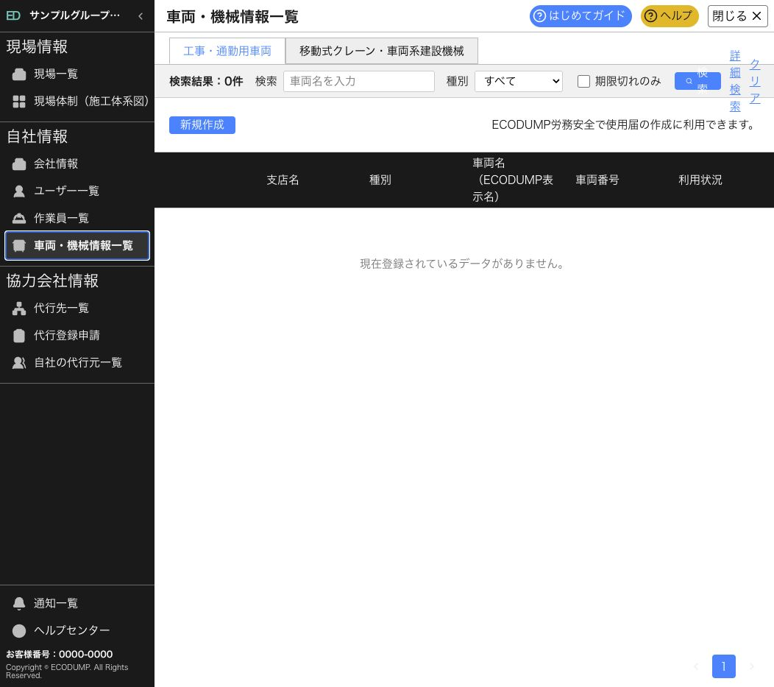
車両・機械情報一覧
基本管理画面
画面の目的
工事車両・通勤車両・建設機械の登録状況を確認します。
主な表示項目
— 工事・通勤用車両／移動式クレーン・車両系建設機械のタブ
— 検索結果件数、車両・機械の一覧領域
操作と動作
— タブ：車両と建設機械の一覧を切り替えます。
— 検索：名称や登録条件で対象を絞り込みます。
— 詳細検索：追加条件の検索画面を開きます。
基本管理画面
09

Slide 10
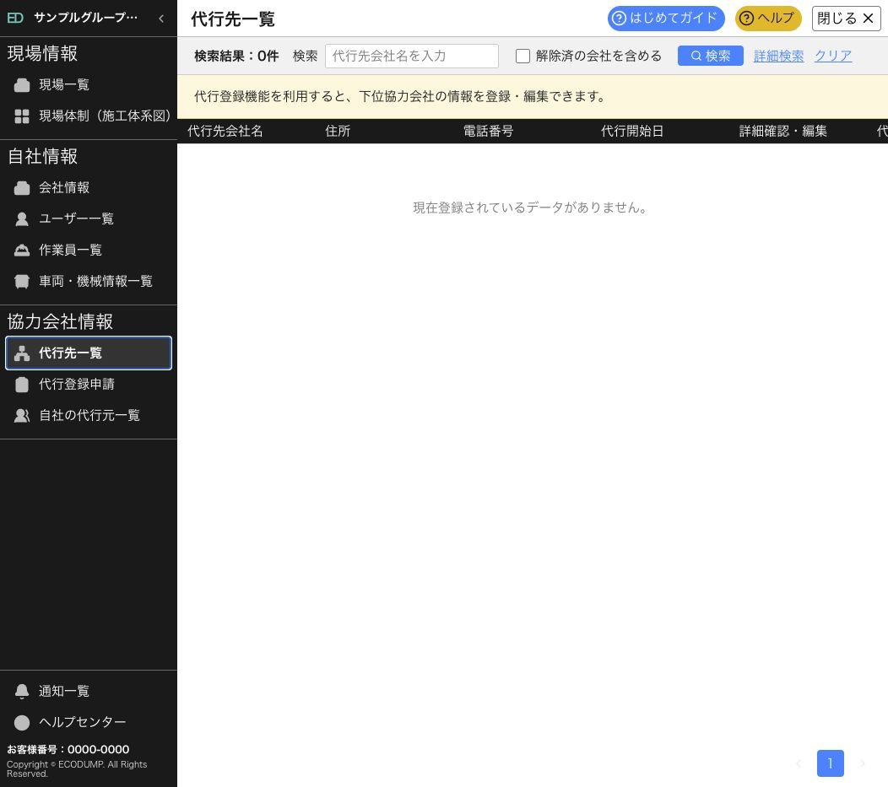
代行先一覧
基本管理画面
画面の目的
自社が情報登録を代行する会社を確認・管理します。
主な表示項目
— 代行先会社名、住所、電話番号、代行開始日
— 詳細確認・編集、代行関係解除の操作列
操作と動作
— 検索：代行先会社名で絞り込みます。
— 解除済の会社を含める：過去の代行関係も表示します。
— 詳細確認・編集：代行先の登録内容を開きます。
基本管理画面
10

Slide 11
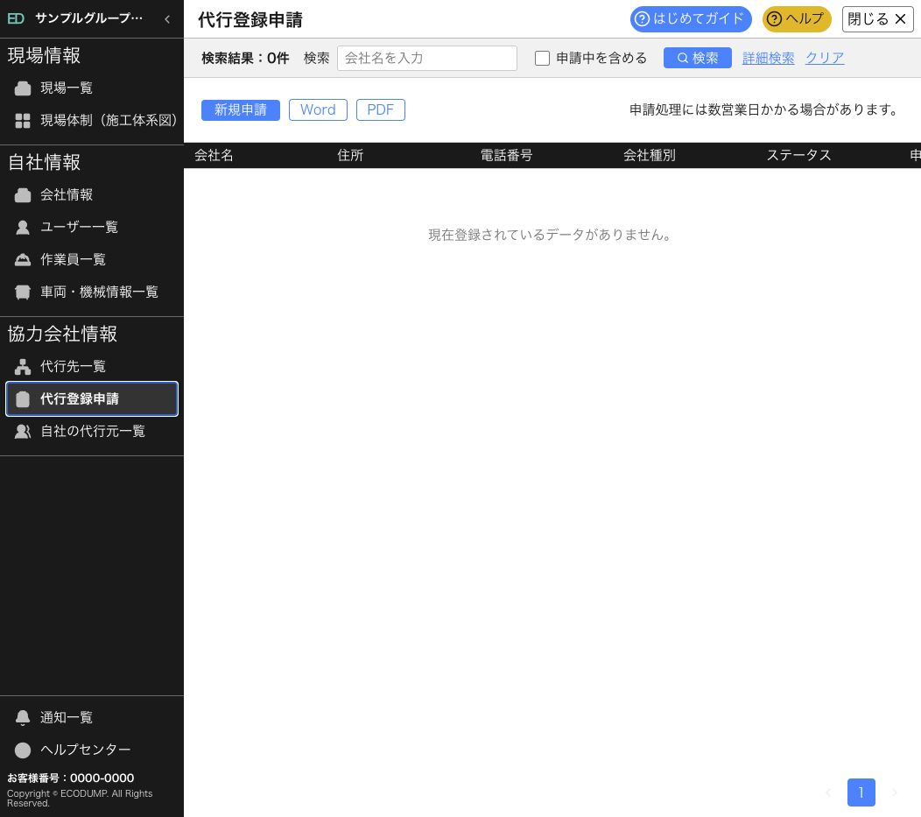
代行登録申請
基本管理画面
画面の目的
新しい代行関係を申請し、申請状態を確認します。
主な表示項目
— 会社名、住所、電話番号、会社種別、ステータス、申請履歴
— 申請中を含める検索条件
操作と動作
— 新規申請：代行登録申請の確認画面を開きます。
— Word／PDF：申請資料を各形式で出力する想定です。
— 検索：会社名や申請状態で絞り込みます。
基本管理画面
11

Slide 12
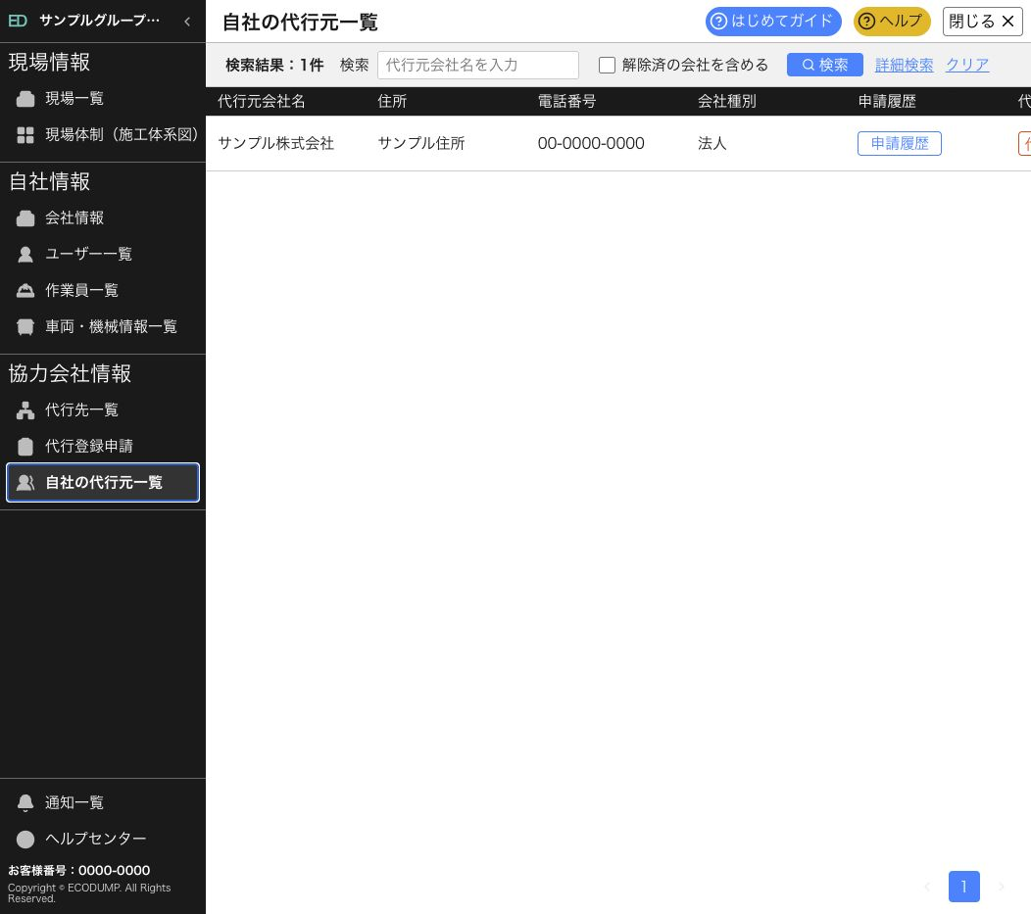
自社の代行元一覧
基本管理画面
画面の目的
自社情報を代行管理している会社と関係状態を確認します。
主な表示項目
— 代行元会社名、住所、電話番号、会社種別、申請履歴
— 代行関係解除の操作列
操作と動作
— 申請履歴：これまでの申請内容を確認します。
— 代行関係を解除：解除確認ダイアログを開きます。
— 検索：代行元会社名で絞り込みます。
基本管理画面
12

Slide 13
02
会社情報の詳細タブ
会社情報ページ内の4区分を個別に確認
各ページの画面・目的・操作を確認
会社情報の詳細タブ
13

Slide 14
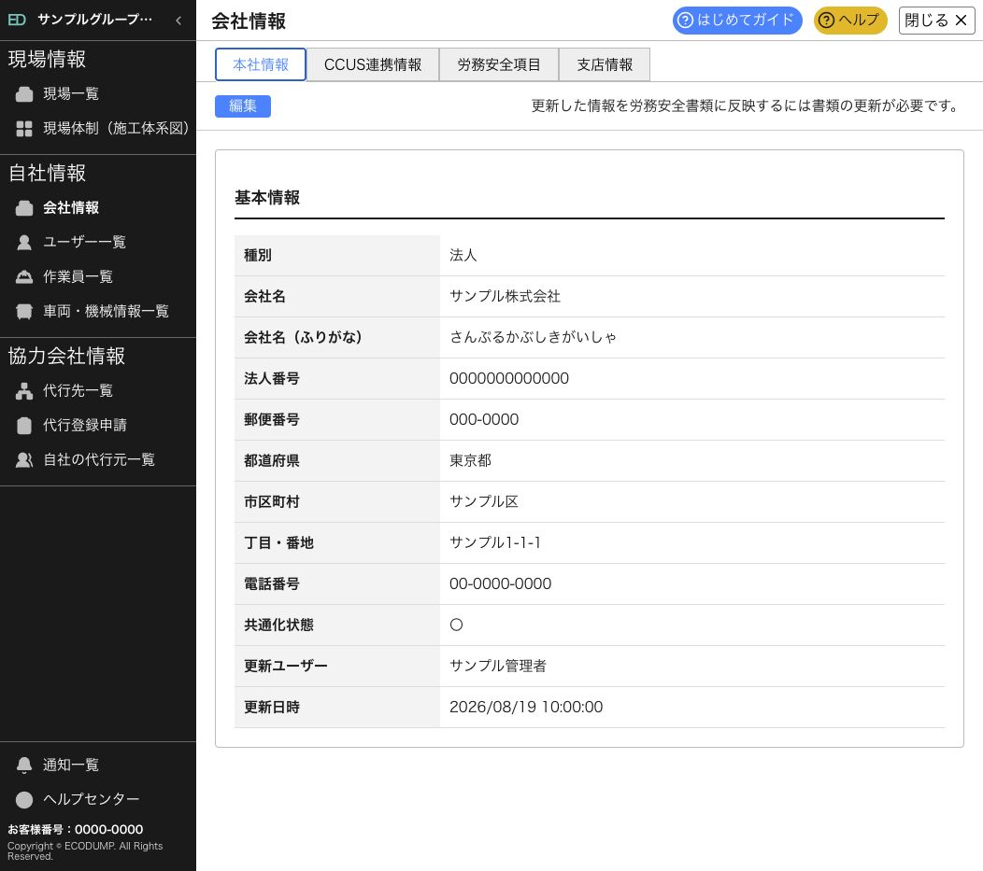
本社情報
会社情報の詳細タブ
画面の目的
会社の基本情報と連絡先を確認・更新します。
主な表示項目
— 会社名、法人番号、郵便番号、所在地、代表者、電話番号
— 登録内容をまとめた基本情報領域
操作と動作
— 編集：本社情報の編集確認画面を開きます。
— 他タブ：CCUS、労務安全、支店の情報へ切り替えます。
会社情報の詳細タブ
14

Slide 15
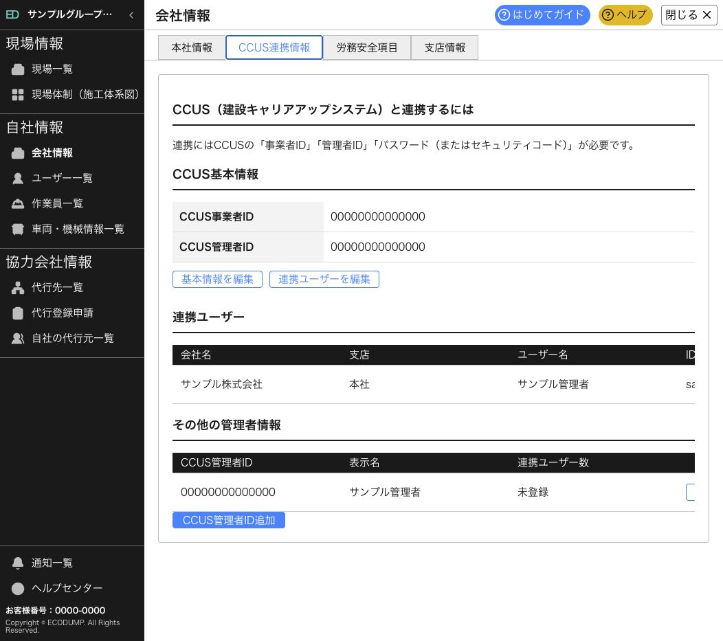
CCUS連携情報
会社情報の詳細タブ
画面の目的
建設キャリアアップシステムとの連携状態を確認します。
主な表示項目
— 事業者ID、連携状態、最終更新日時、連携対象情報
— 連携に関する説明と確認領域
操作と動作
— 連携情報を更新：最新の連携状態を確認する想定です。
— 編集／確認：登録済み事業者情報を開きます。
会社情報の詳細タブ
15

Slide 16
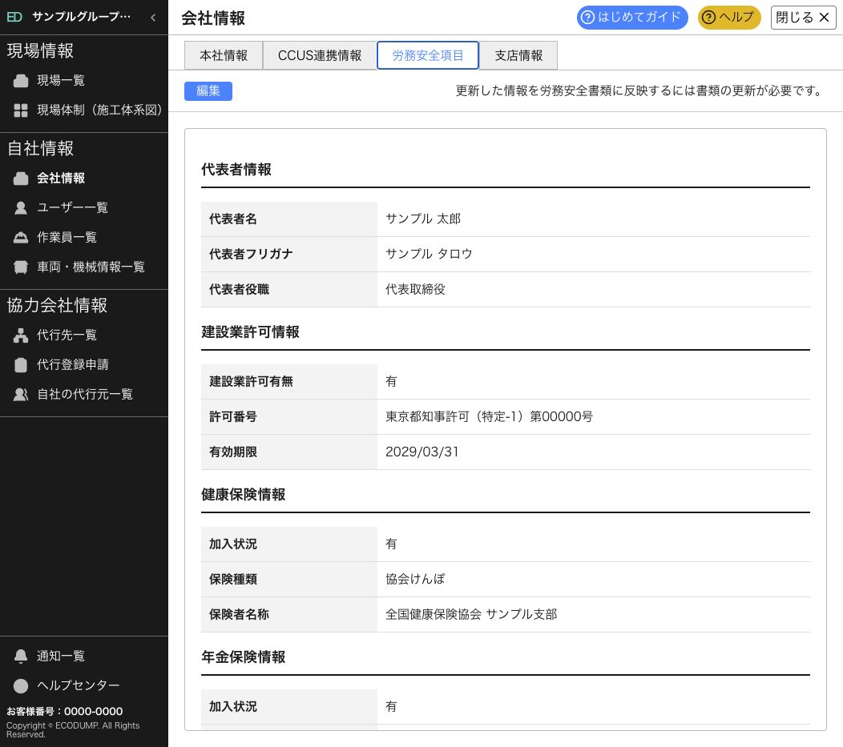
労務安全項目
会社情報の詳細タブ
画面の目的
安全書類で利用する会社固有の項目を管理します。
主な表示項目
— 労災保険、建設業許可、社会保険などの管理項目
— 各項目の登録値と状態
操作と動作
— 編集：労務安全項目の更新画面を開きます。
— 確認：現在の登録状態と不足項目を確認します。
会社情報の詳細タブ
16

Slide 17
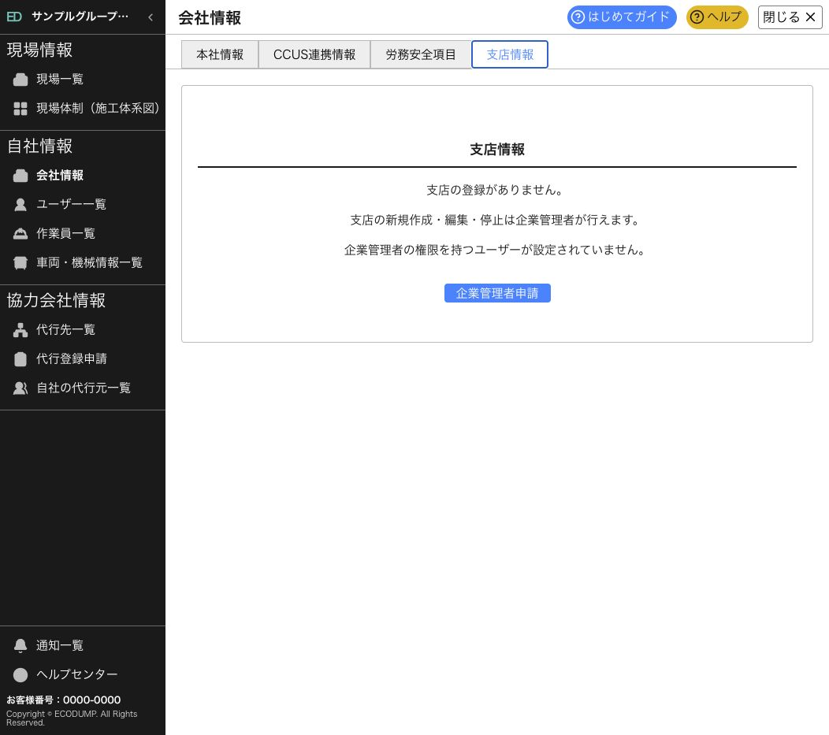
支店情報
会社情報の詳細タブ
画面の目的
会社に登録された支店を一覧で確認します。
主な表示項目
— 支店名、所在地、電話番号、担当情報
— 支店追加・確認用の操作領域
操作と動作
— 新規作成：支店登録画面を開きます。
— 確認：選択支店の詳細を開きます。
— 検索：支店名などで絞り込む想定です。
会社情報の詳細タブ
17

Slide 18
03
労務安全
安全書類の提出・検索・是正・出力
各ページの画面・目的・操作を確認
労務安全
18

Slide 19
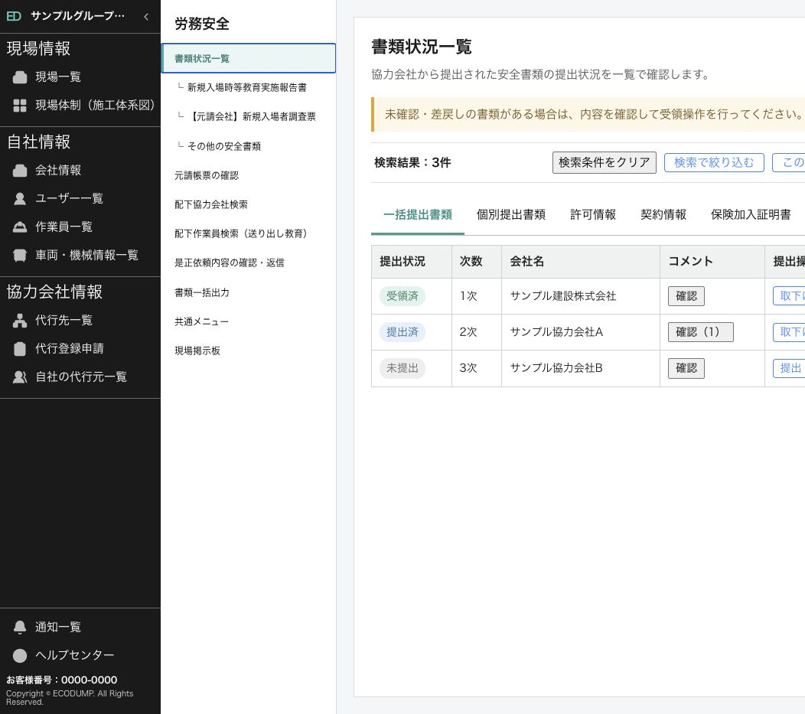
書類状況一覧
労務安全
画面の目的
協力会社から提出された安全書類の状態を横断確認します。
主な表示項目
— 提出状況、次数、会社名、コメント、提出操作
— 施工体制台帳、再下請負通知書、作業員名簿の確認状態
操作と動作
— 検索で絞り込む：検索条件パネルを開きます。
— 確認：コメント欄を開きます。
— 提出／取下げ：書類の提出状態を変更する確認画面を開きます。
— 書類区分ボタン：表示する書類群を切り替えます。
労務安全
19

Slide 20
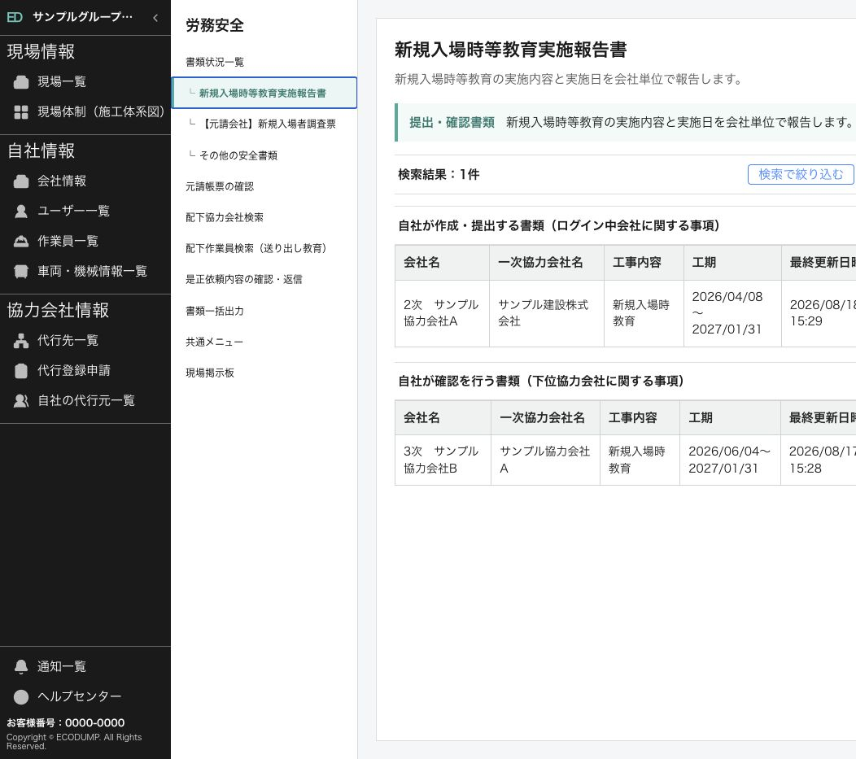
新規入場時等教育実施報告書
労務安全
画面の目的
新規入場時教育の実施報告書を作成・提出・確認します。
主な表示項目
— 会社名、一次協力会社、工事名、工期、最終更新日、操作
— 自社作成・提出書類と配下会社の提出状況
操作と動作
— 検索で絞り込む：対象会社や状態を指定します。
— Excel出力：一覧をExcel形式で出力する想定です。
— 新規作成：報告書作成画面を開きます。
— 確認：既存報告書の内容を開きます。
労務安全
20

Slide 21
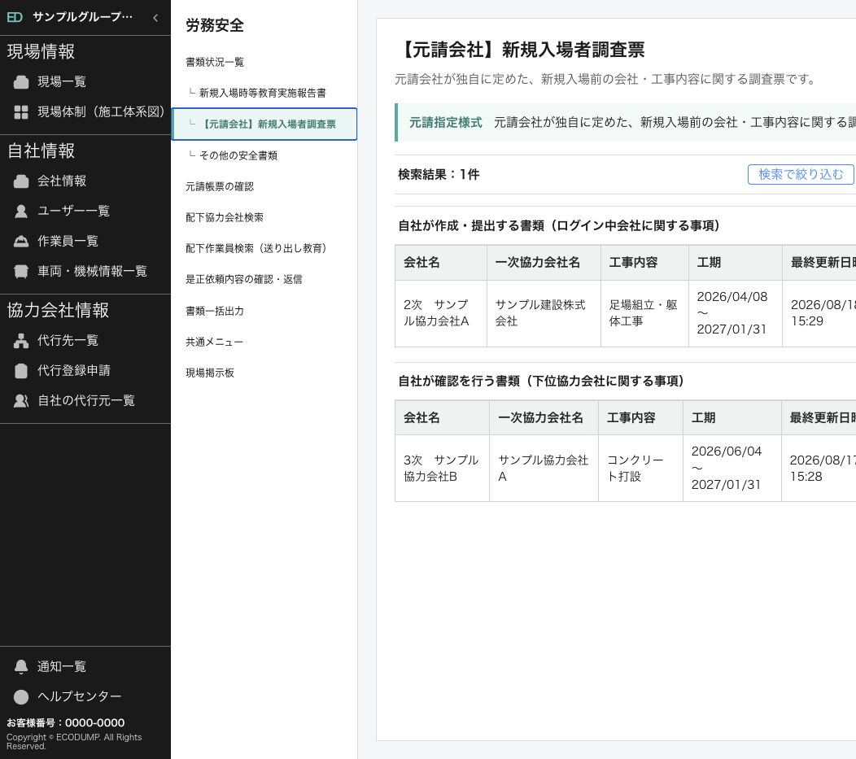
【元請会社】新規入場者調査票
労務安全
画面の目的
元請会社向けの新規入場者調査票を作成・提出します。
主な表示項目
— 会社名、一次協力会社、工事名、工期、最終更新日、操作
— 自社作成・提出書類の一覧
操作と動作
— 新規作成：新規入場者調査票の作成画面を開きます。
— 確認：作成済み調査票の詳細を開きます。
— 検索／Excel出力：対象の絞り込みと一覧出力を行います。
労務安全
21

Slide 22
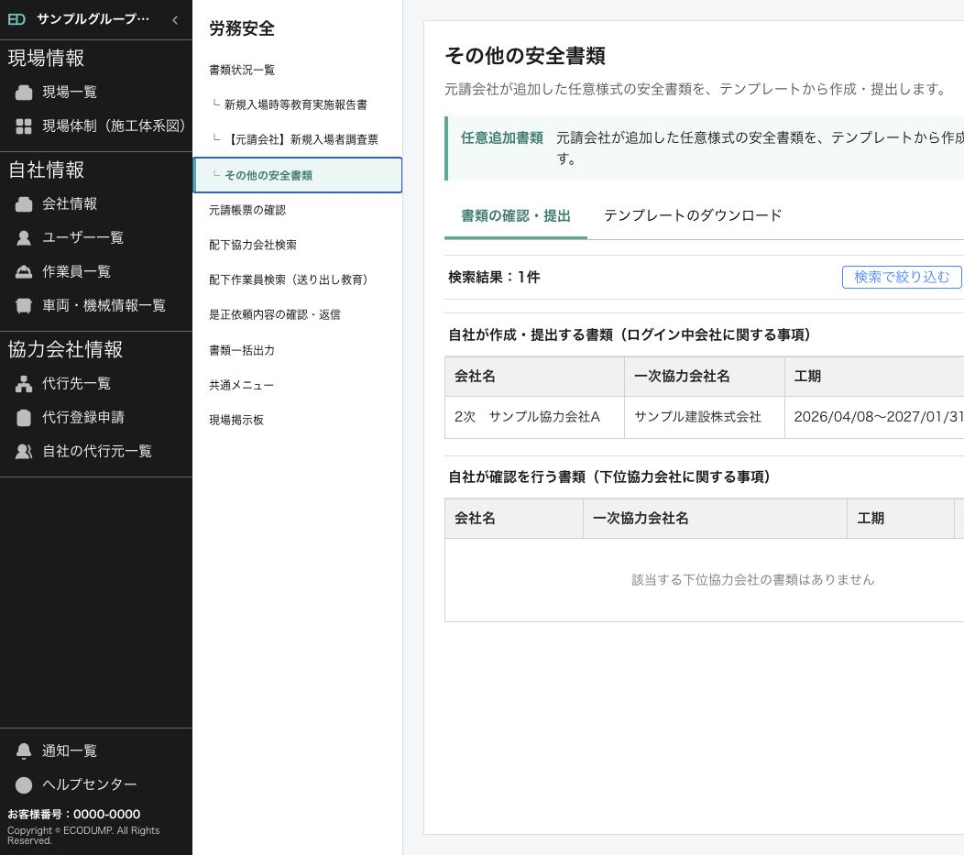
その他の安全書類
労務安全
画面の目的
標準カテゴリ外の安全書類を作成・提出・確認します。
主な表示項目
— 会社名、一次協力会社、工事名、工期、最終更新日、操作
— 任意安全書類の提出状況
操作と動作
— 新規作成：その他の安全書類を登録します。
— 確認：登録済み書類を開きます。
— 検索／Excel出力：一覧の絞り込みと出力を行います。
労務安全
22

Slide 23
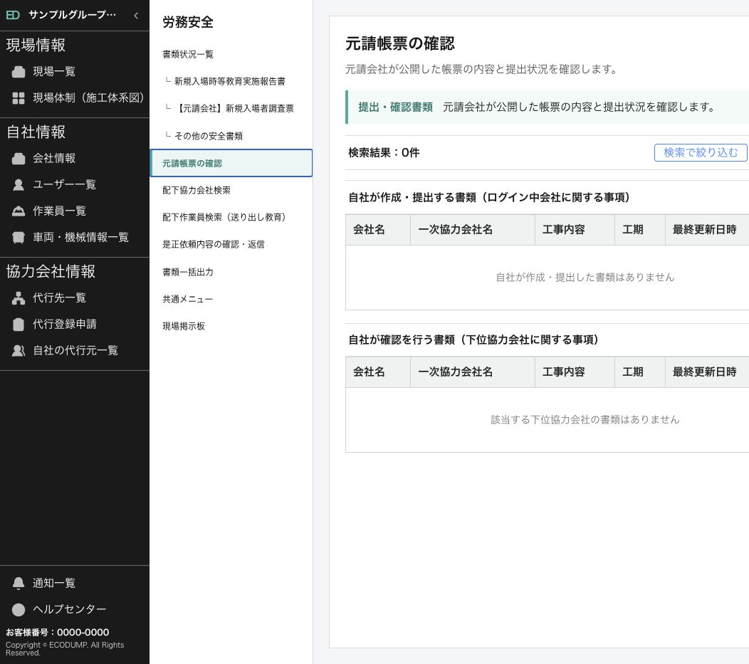
元請帳票の確認
労務安全
画面の目的
元請会社が公開した帳票を確認します。
主な表示項目
— 帳票名、対象会社、更新日、公開状態、確認操作
— 元請発行帳票の一覧
操作と動作
— 検索：帳票名や対象で絞り込みます。
— 確認：帳票の内容を開きます。
— 出力：対象帳票をファイル出力する想定です。
労務安全
23

Slide 24
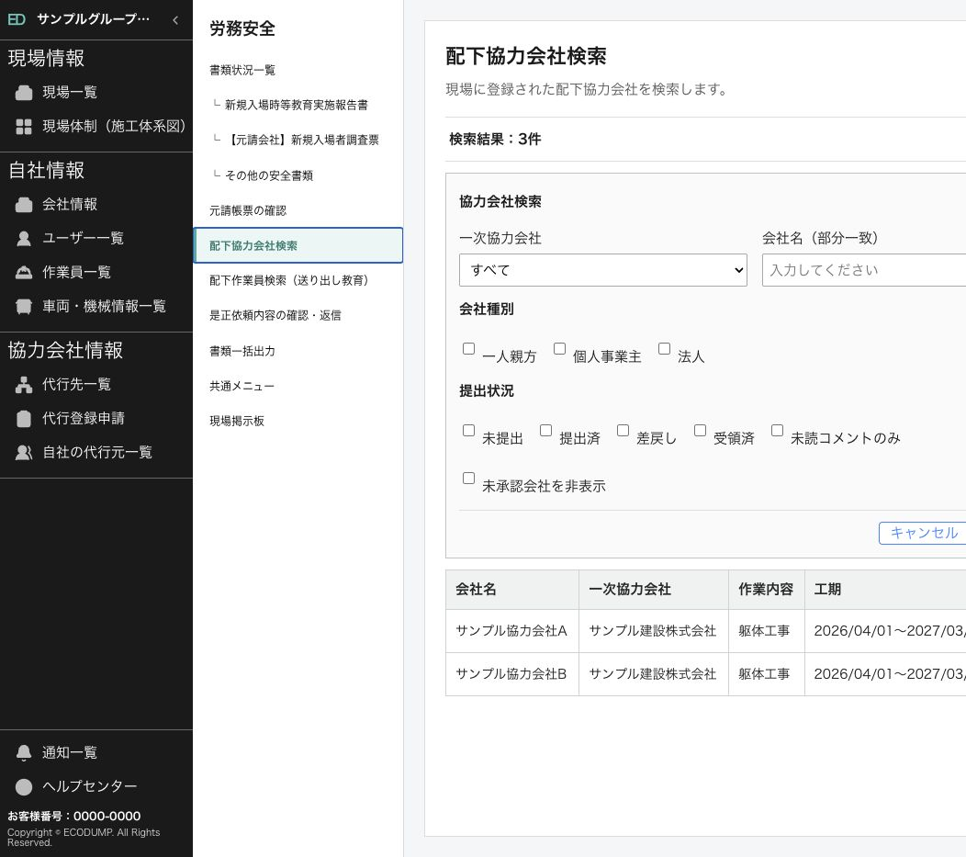
配下協力会社検索
労務安全
画面の目的
施工体系配下の協力会社を条件検索します。
主な表示項目
— 一次協力会社、会社名、会社種別などの検索条件
— 検索結果の会社情報と詳細操作
操作と動作
— 検索条件を開閉：検索パネルの表示を切り替えます。
— 検索：入力条件で会社一覧を更新します。
— 確認：選択会社の詳細情報を開きます。
労務安全
24

Slide 25
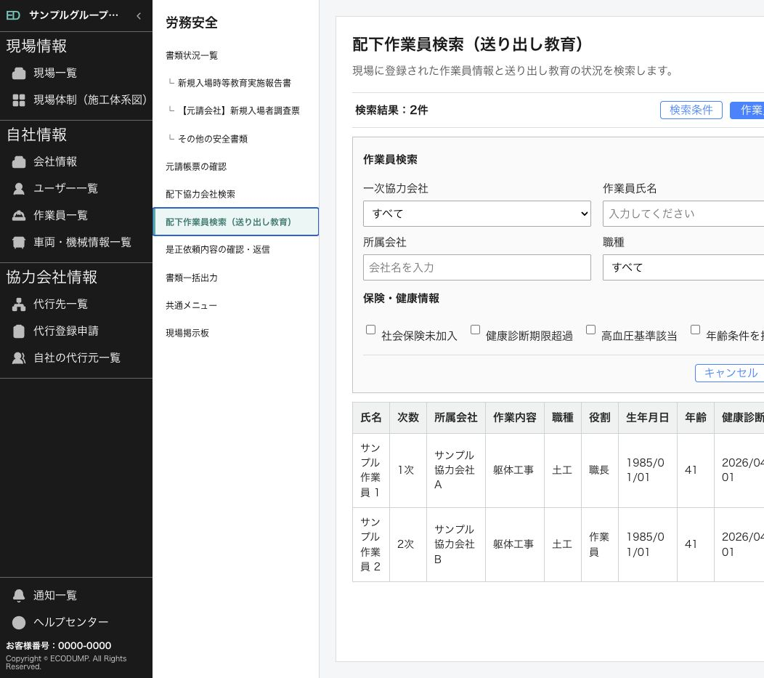
配下作業員検索（送り出し教育）
労務安全
画面の目的
配下会社の作業員と送り出し教育情報を検索します。
主な表示項目
— 作業員氏名、所属会社、職種、教育状態など
— 年齢、健康診断、入場情報を含む一覧
操作と動作
— 検索：作業員条件で一覧を絞り込みます。
— 検索条件を開閉：詳細な検索項目を表示します。
— 確認：作業員または教育情報の詳細を開きます。
労務安全
25

Slide 26
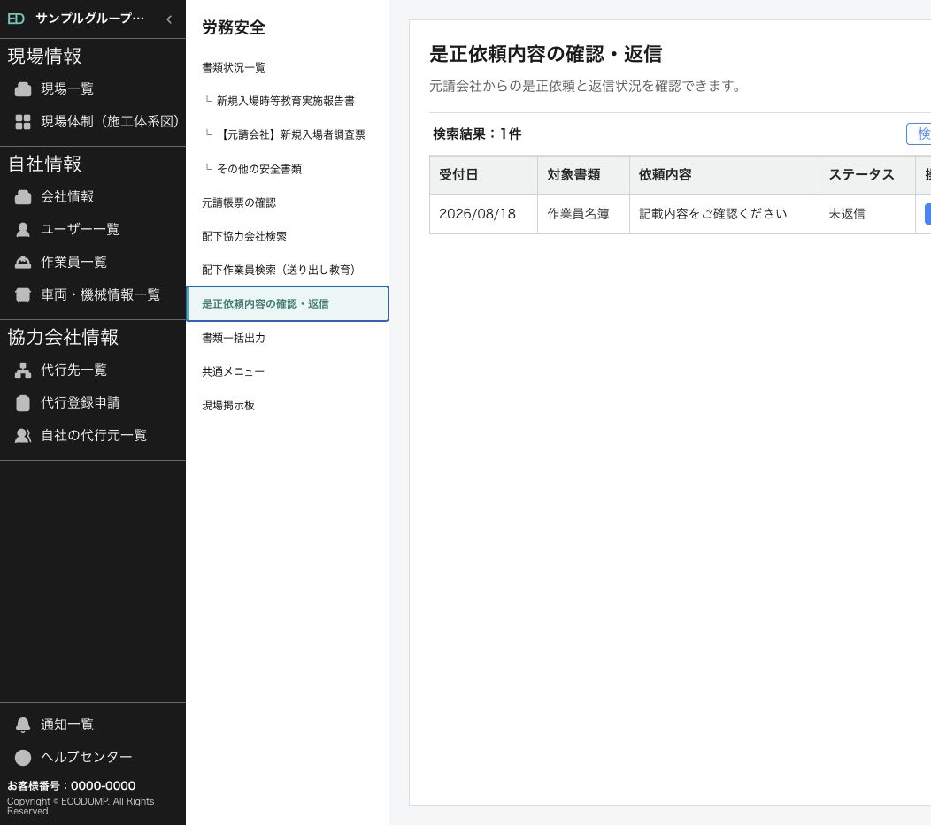
是正依頼内容の確認・返信
労務安全
画面の目的
元請会社から届いた是正依頼を確認し、返信します。
主な表示項目
— 受付日、対象書類、依頼内容、ステータス、操作
— 未返信・対応済みなどの状態
操作と動作
— 検索で絞り込む：依頼日や状態を指定します。
— 確認・返信：依頼詳細と返信入力画面を開きます。
— 返信：入力内容を送信し、状態を更新する想定です。
労務安全
26

Slide 27
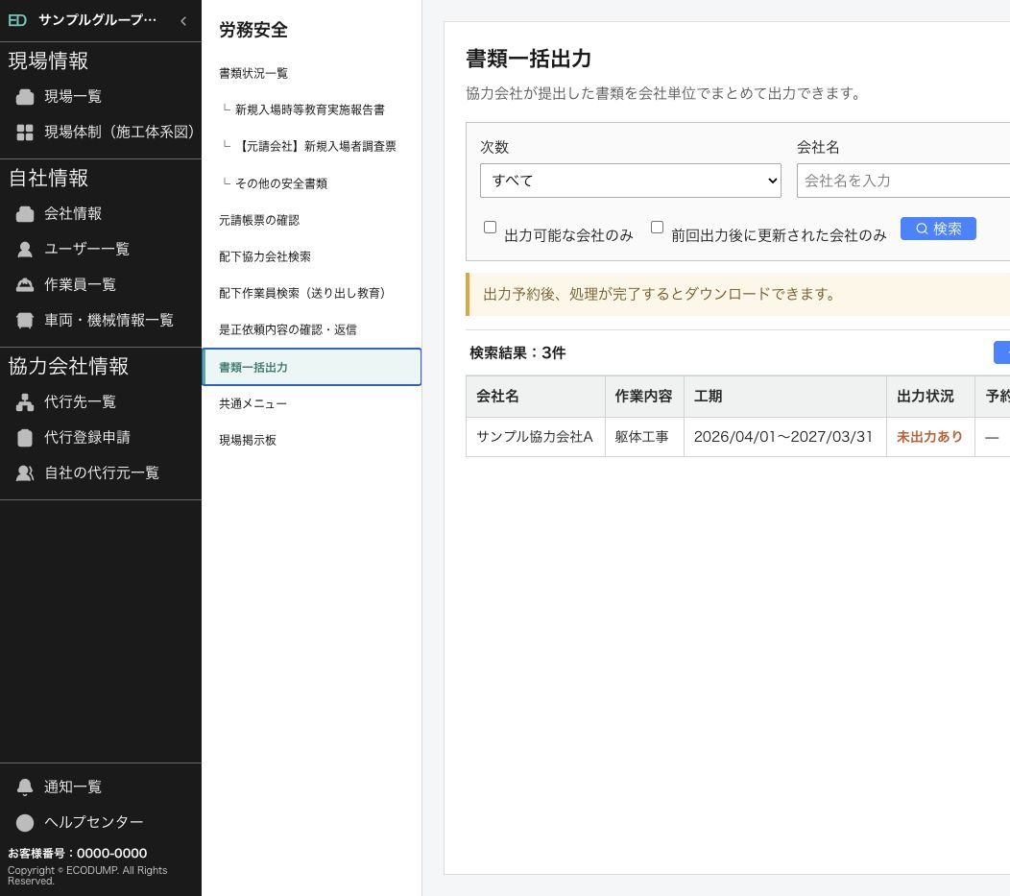
書類一括出力
労務安全
画面の目的
複数の安全書類を選択してまとめて出力します。
主な表示項目
— 対象書類、対象会社、期間、出力形式
— 一括出力対象の選択領域
操作と動作
— チェックボックス：出力する書類を選択します。
— 一括出力：選択内容の確認画面を開きます。
— 条件指定：対象期間や会社を絞り込みます。
労務安全
27

Slide 28
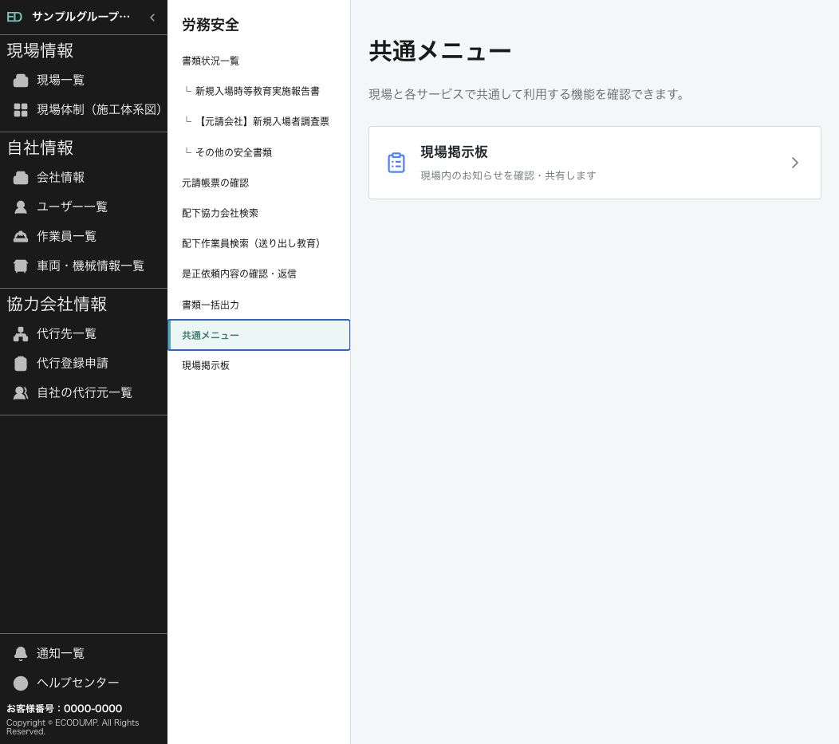
共通メニュー（労務安全）
労務安全
画面の目的
サービス共通機能への入口です。
主な表示項目
— 現場掲示板カード
— 共通機能の説明
操作と動作
— 現場掲示板カード：掲示板ページを開きます。
— 左メニュー：労務安全の各ページへ直接移動します。
労務安全
28

Slide 29
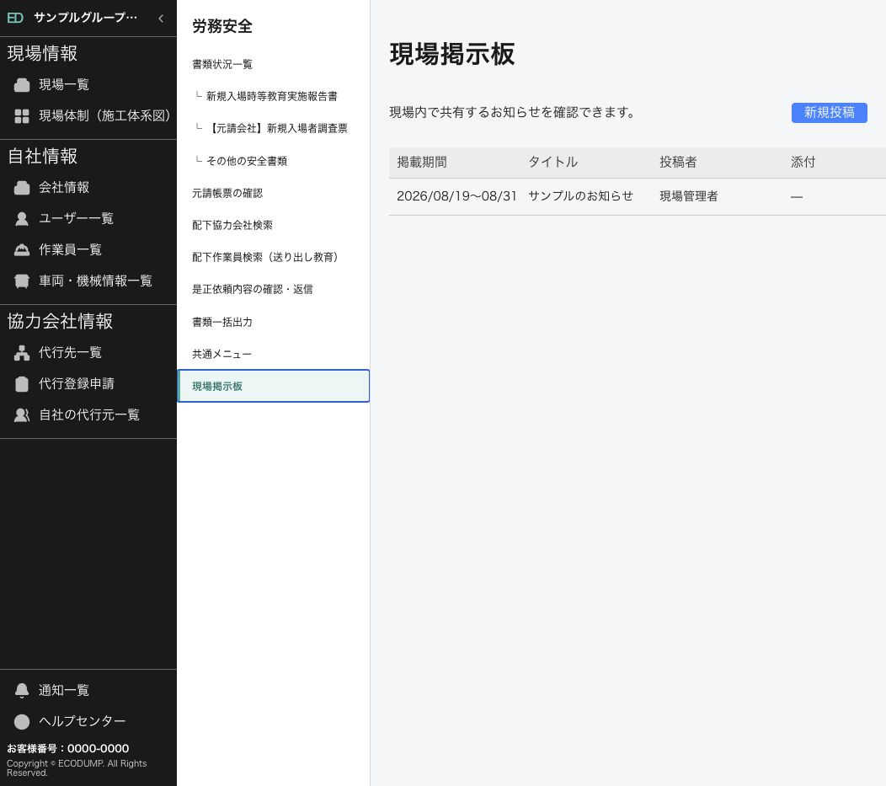
現場掲示板（労務安全）
労務安全
画面の目的
現場内のお知らせを確認・共有します。
主な表示項目
— 掲載期間、タイトル、投稿者、添付、操作
— 掲示中のお知らせ一覧
操作と動作
— 新規投稿：投稿作成画面を開きます。
— 確認：選択した掲示内容を開きます。
労務安全
29

Slide 30
04
入退場管理
現場の入場・退場実績と作業員設定
各ページの画面・目的・操作を確認
入退場管理
30

Slide 31
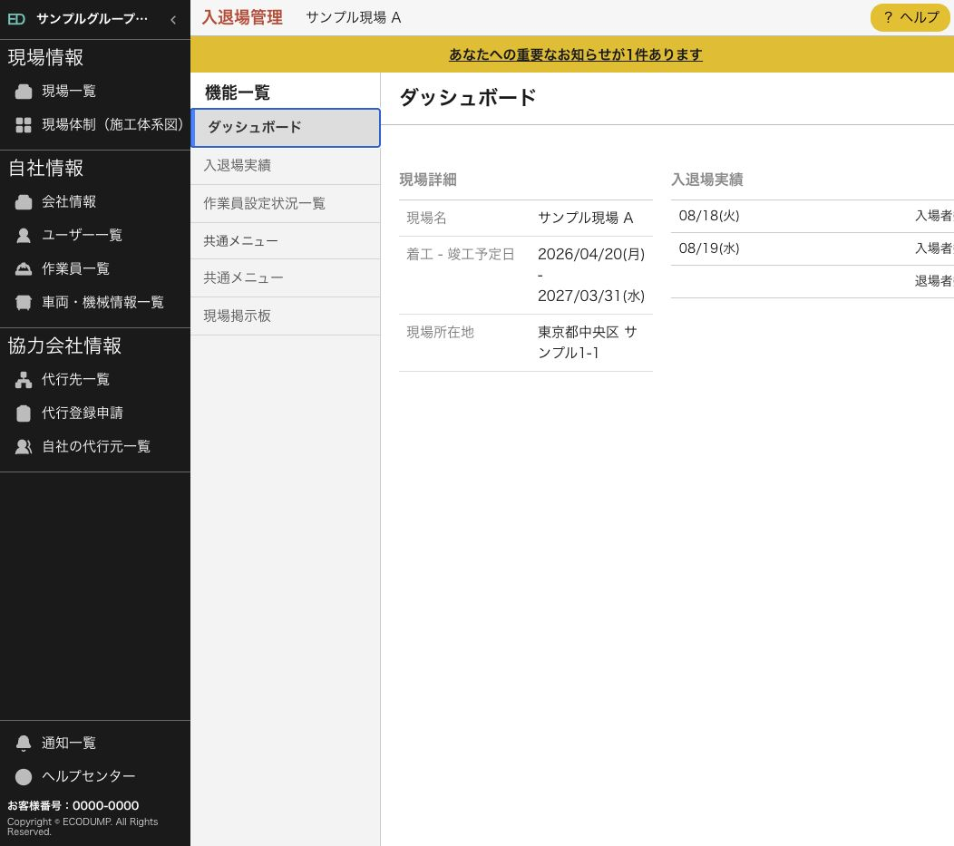
ダッシュボード（入退場管理）
入退場管理
画面の目的
現場概要と直近の入退場状況を確認します。
主な表示項目
— 現場名、工期、所在地
— 日別の入場者数・退場者数
操作と動作
— 左メニュー：入退場実績や作業員設定へ移動します。
— 重要なお知らせ：通知内容を確認する導線です。
入退場管理
31

Slide 32
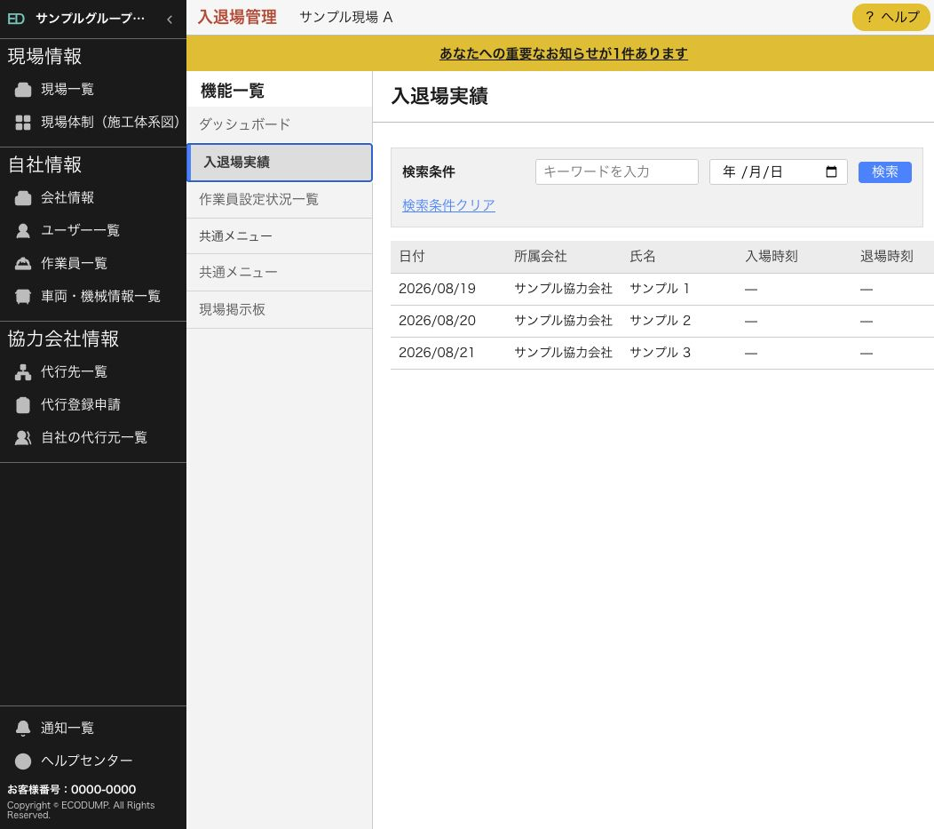
入退場実績
入退場管理
画面の目的
作業員ごとの入場・退場時刻と滞在時間を確認します。
主な表示項目
— 日付、所属会社、氏名、入場時刻、退場時刻、滞在時間
— キーワード・日付の検索条件
操作と動作
— 検索：条件に一致する実績を表示します。
— 検索条件クリア：入力条件を初期化します。
入退場管理
32

Slide 33
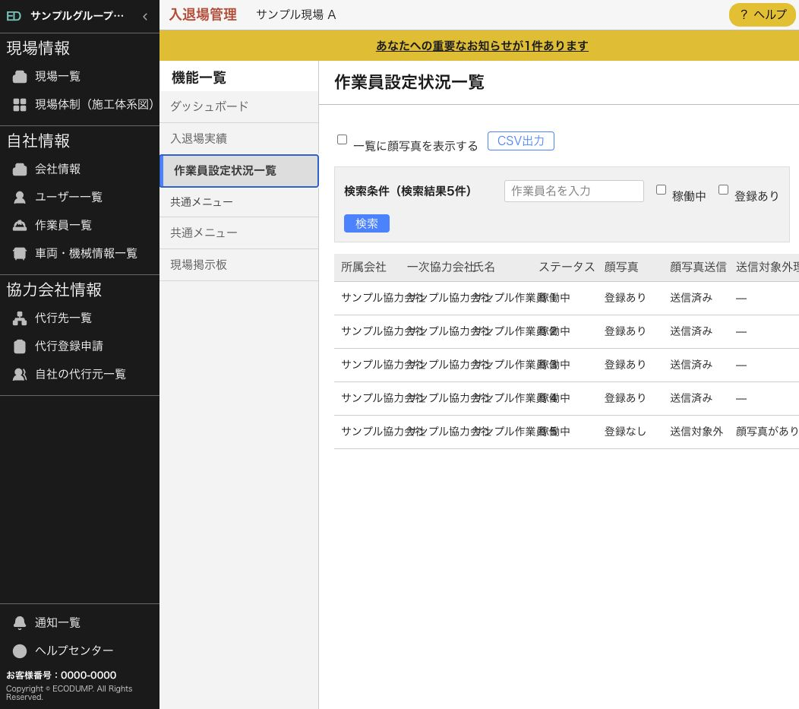
作業員設定状況一覧
入退場管理
画面の目的
作業員の顔写真・送信・設定状態を確認します。
主な表示項目
— 所属会社、氏名、ステータス、顔写真、送信状態、エラー状況
— 検索条件と顔写真表示チェック
操作と動作
— 顔写真を表示：一覧内の顔写真表示を切り替えます。
— CSV出力：一覧をCSV形式で出力する想定です。
— 検索：作業員名や状態で絞り込みます。
— 確認：作業員設定詳細を開きます。
入退場管理
33

Slide 34
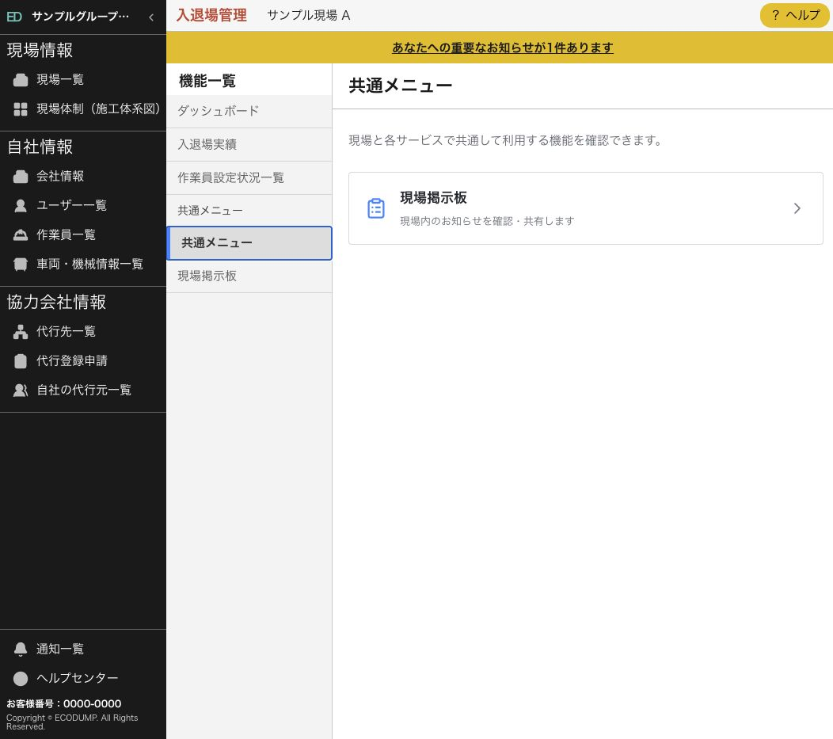
共通メニュー（入退場管理）
入退場管理
画面の目的
入退場管理から共通機能へ移動します。
主な表示項目
— 現場掲示板カード
— 共通機能の説明
操作と動作
— 現場掲示板カード：掲示板ページを開きます。
— 左メニュー：入退場管理の各ページへ移動します。
入退場管理
34

Slide 35
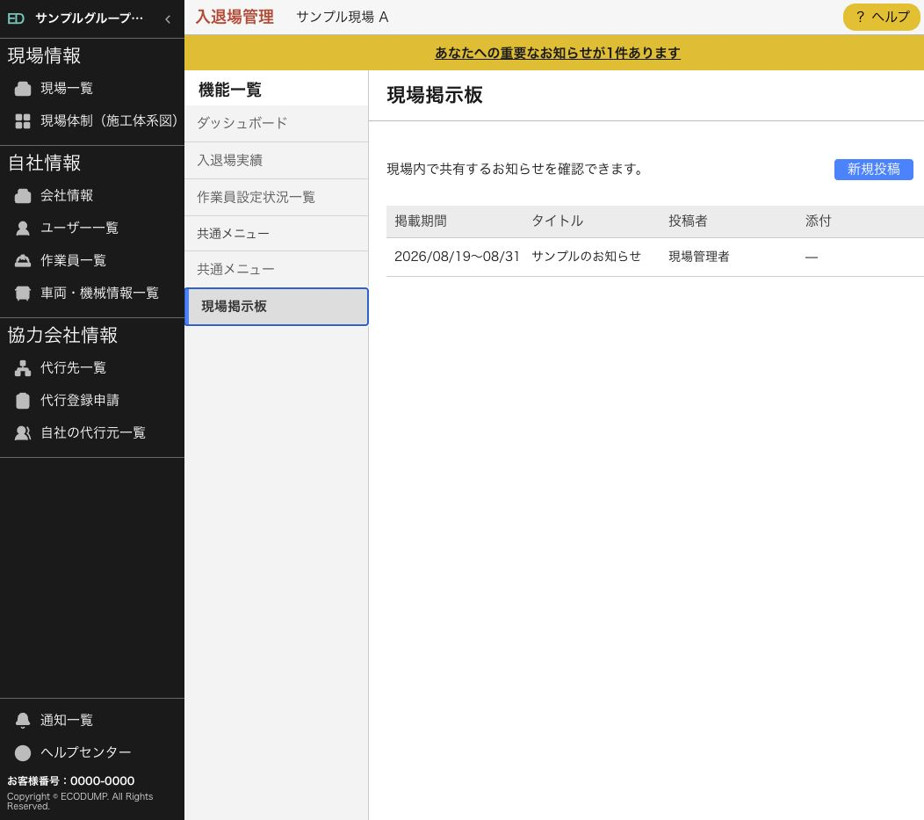
現場掲示板（入退場管理）
入退場管理
画面の目的
入退場管理画面から現場のお知らせを確認します。
主な表示項目
— 掲載期間、タイトル、投稿者、添付、操作
— 掲示中のお知らせ一覧
操作と動作
— 新規投稿：投稿作成画面を開きます。
— 確認：掲示内容を開きます。
入退場管理
35

Slide 36
05
調整会議
予定・実績・機材・現場配置・帳票を管理
各ページの画面・目的・操作を確認
調整会議
36

Slide 37
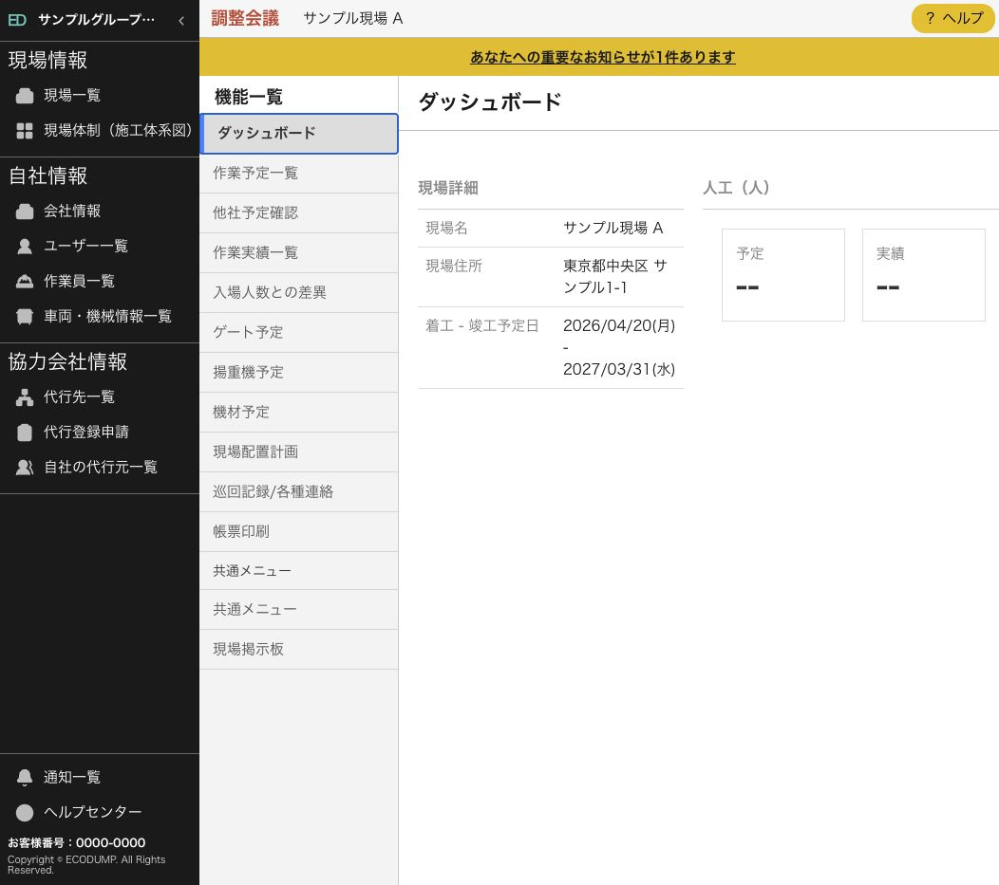
ダッシュボード（調整会議）
調整会議
画面の目的
現場概要と人工の予定・実績を確認します。
主な表示項目
— 現場名、所在地、工期
— 人工の予定数・実績数
操作と動作
— 左メニュー：各予定・実績・配置・帳票ページへ移動します。
— 重要なお知らせ：通知内容を確認する導線です。
調整会議
37

Slide 38
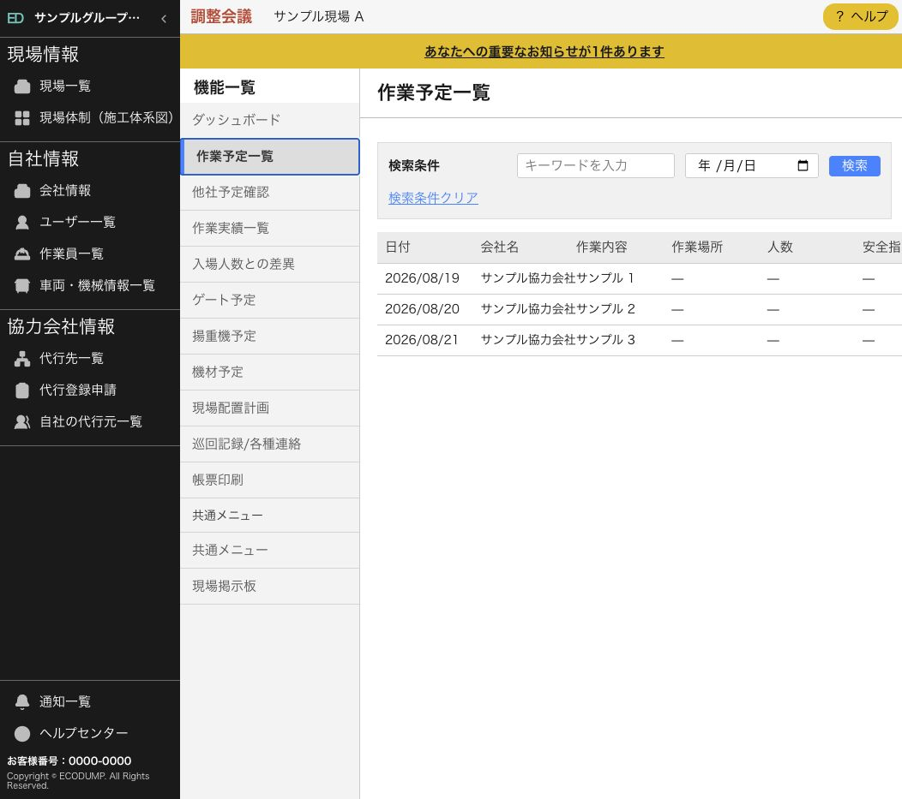
作業予定一覧
調整会議
画面の目的
日ごとの作業予定と安全指示を確認します。
主な表示項目
— 日付、会社名、作業内容、作業場所、人数、安全指示、承認
— キーワード・日付検索
操作と動作
— 検索：会社名や日付で予定を絞り込みます。
— 検索条件クリア：条件を初期化します。
— 承認欄：予定の承認状態を確認する想定です。
調整会議
38

Slide 39
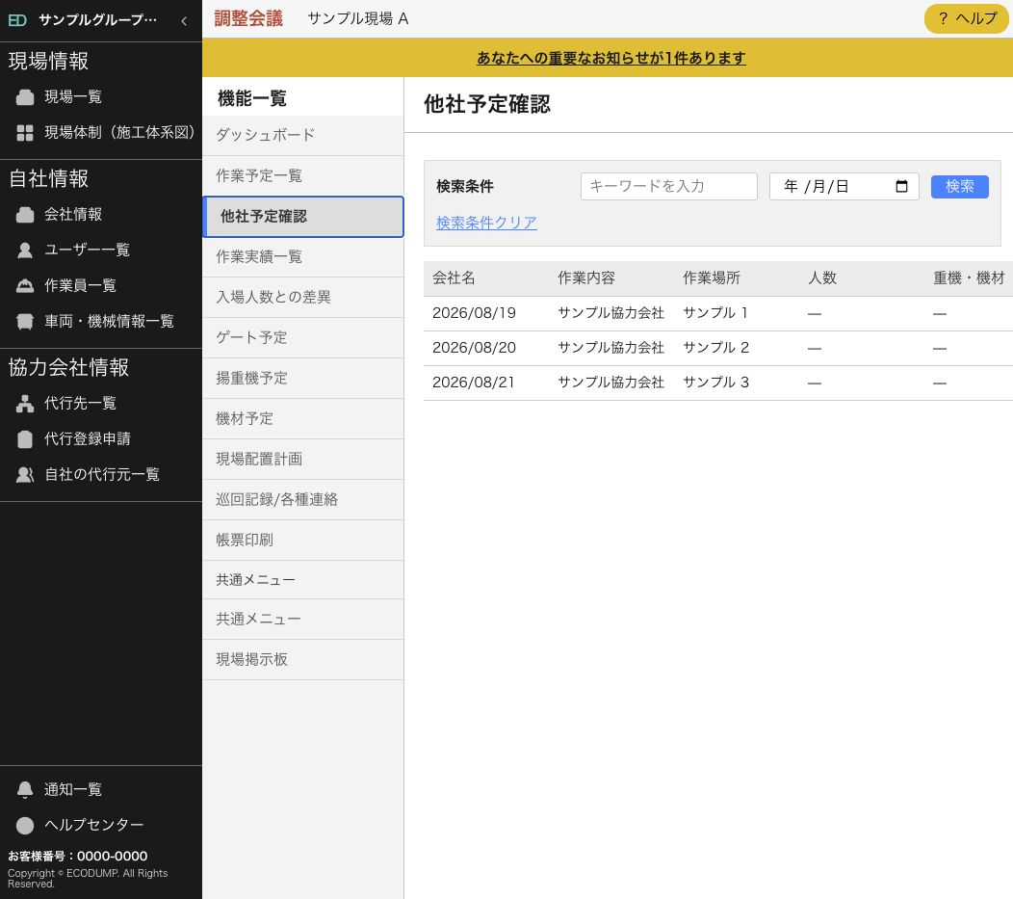
他社予定確認
調整会議
画面の目的
同一現場で作業する他社の予定を確認します。
主な表示項目
— 会社名、作業内容、作業場所、人数、重機・機材、確認
— 会社横断の予定一覧
操作と動作
— 検索：会社名や作業条件で絞り込みます。
— 確認：他社予定の詳細を開く想定です。
調整会議
39

Slide 40
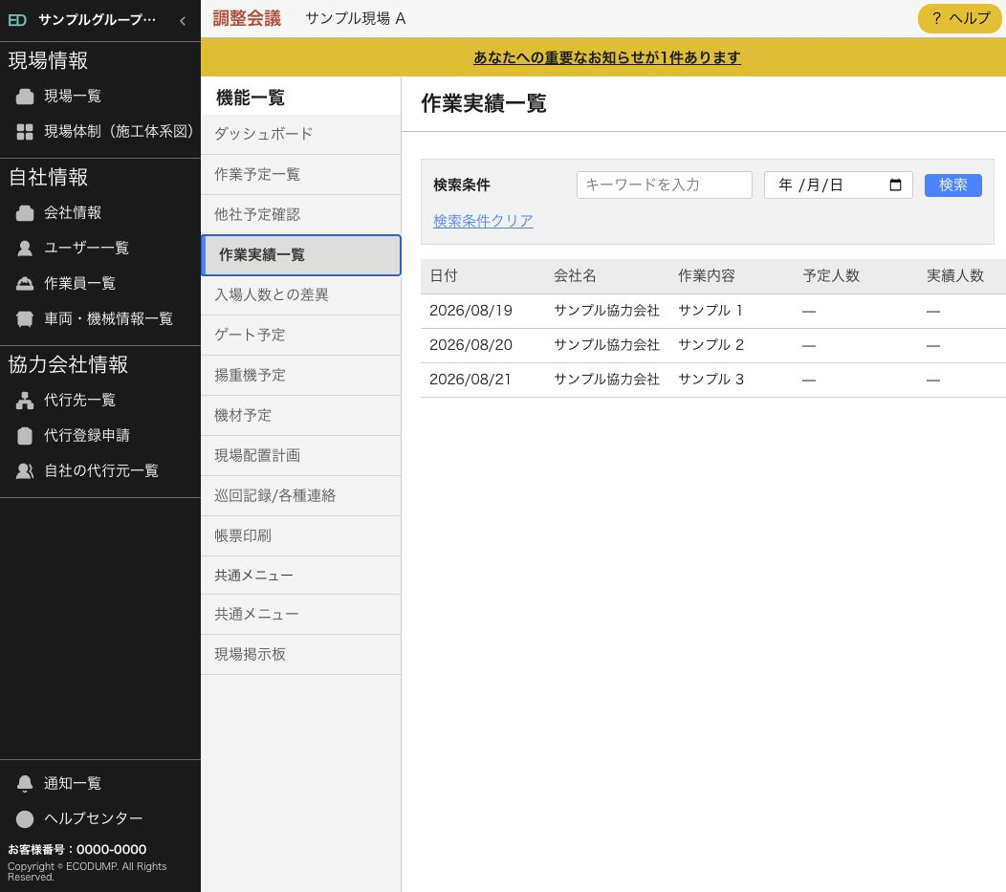
作業実績一覧
調整会議
画面の目的
予定に対する実績人数と作業内容を確認します。
主な表示項目
— 日付、会社名、作業内容、予定人数、実績人数、操作
— 日別・会社別の実績
操作と動作
— 検索：日付や会社名で絞り込みます。
— 操作：実績詳細の確認・編集を行う想定です。
調整会議
40

Slide 41
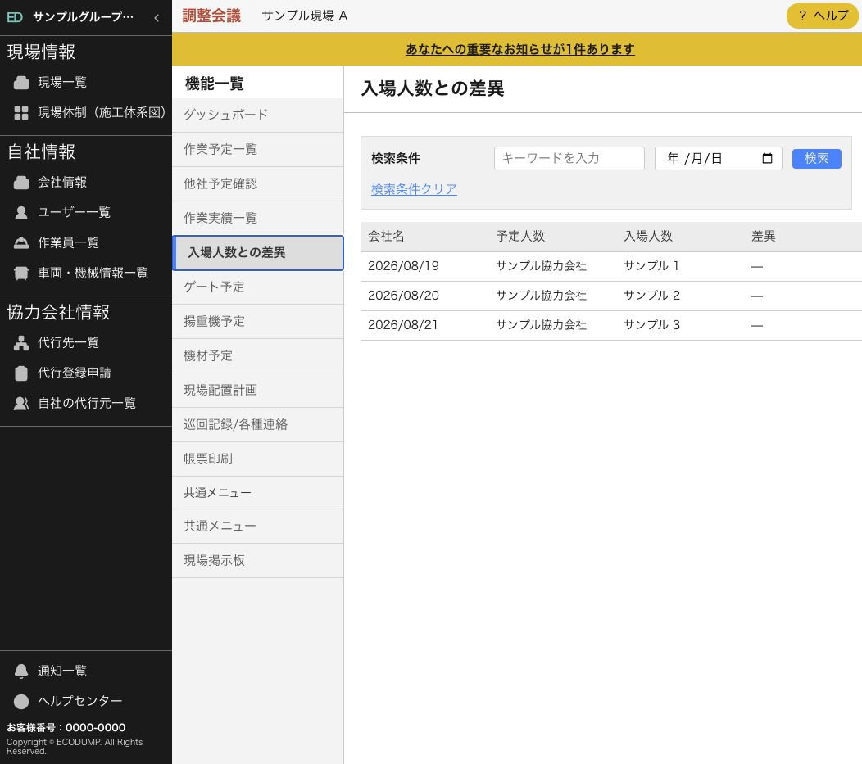
入場人数との差異
調整会議
画面の目的
予定人数と実際の入場人数の差を確認します。
主な表示項目
— 会社名、予定人数、入場人数、差異、確認
— 差異がある会社の一覧
操作と動作
— 検索：会社名や日付で対象を絞り込みます。
— 確認：差異の内訳を開く想定です。
調整会議
41

Slide 42
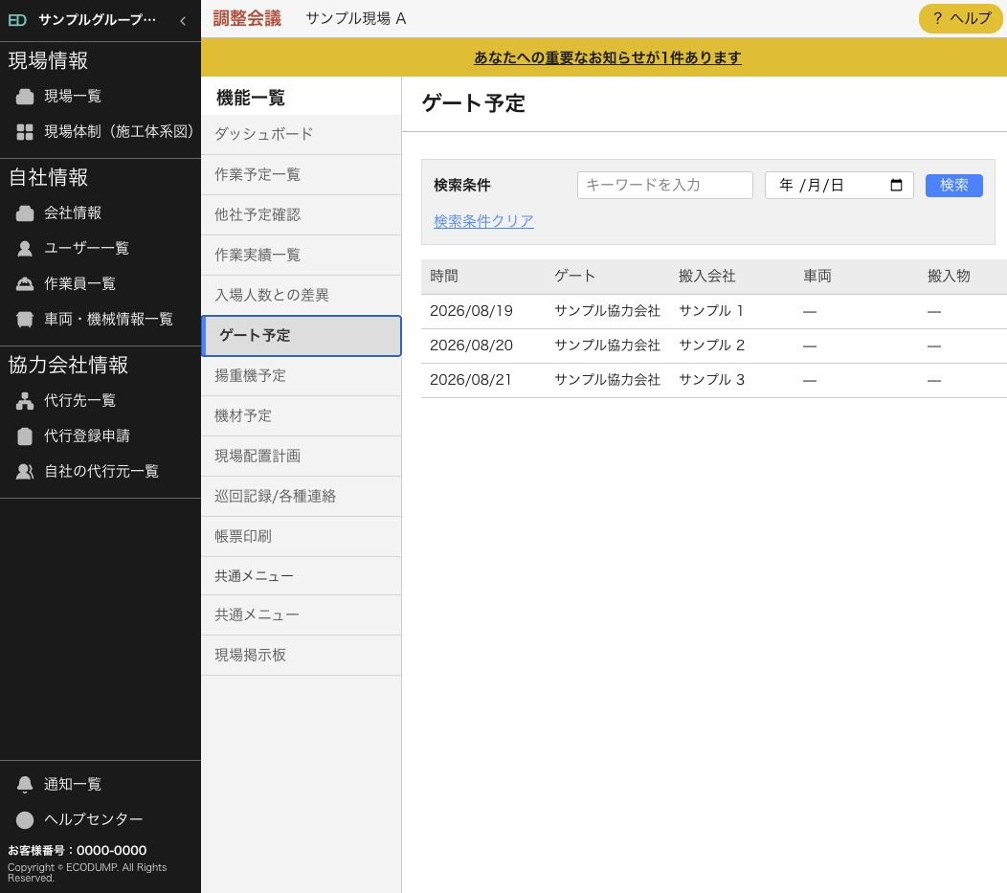
ゲート予定
調整会議
画面の目的
ゲートを使用する搬入・車両予定を時間帯別に確認します。
主な表示項目
— 時間、ゲート、搬入会社、車両、搬入物、誘導員
— ゲートごとの利用予定
操作と動作
— 検索：日付や会社名で予定を絞り込みます。
— 行の操作：ゲート予定の詳細を確認する想定です。
調整会議
42

Slide 43
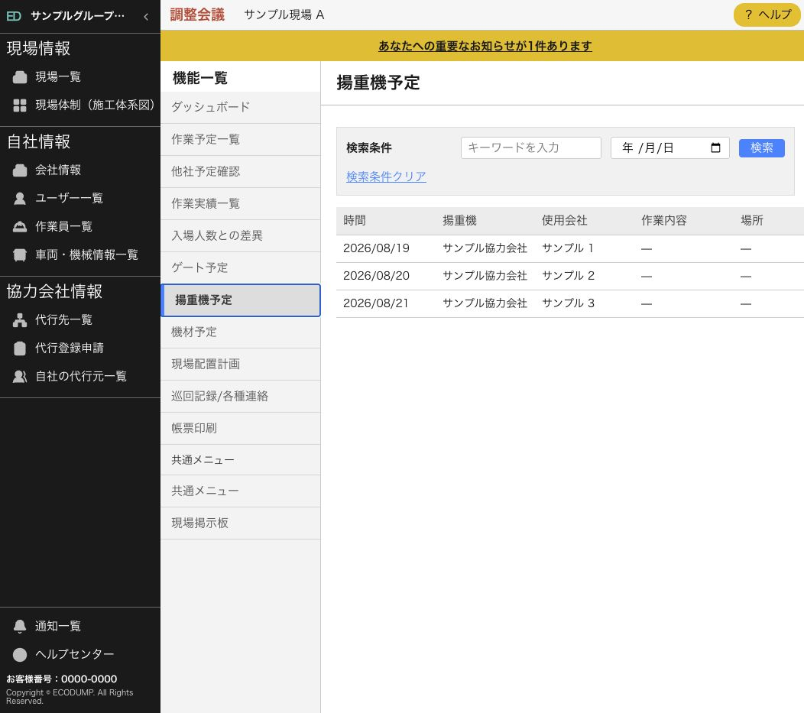
揚重機予定
調整会議
画面の目的
クレーンなど揚重機の利用予定を確認します。
主な表示項目
— 時間、揚重機、使用会社、作業内容、場所、状態
— 時間帯別の利用予定
操作と動作
— 検索：日付・会社・揚重機で絞り込みます。
— 状態欄：予約や確認状況を確認します。
調整会議
43

Slide 44
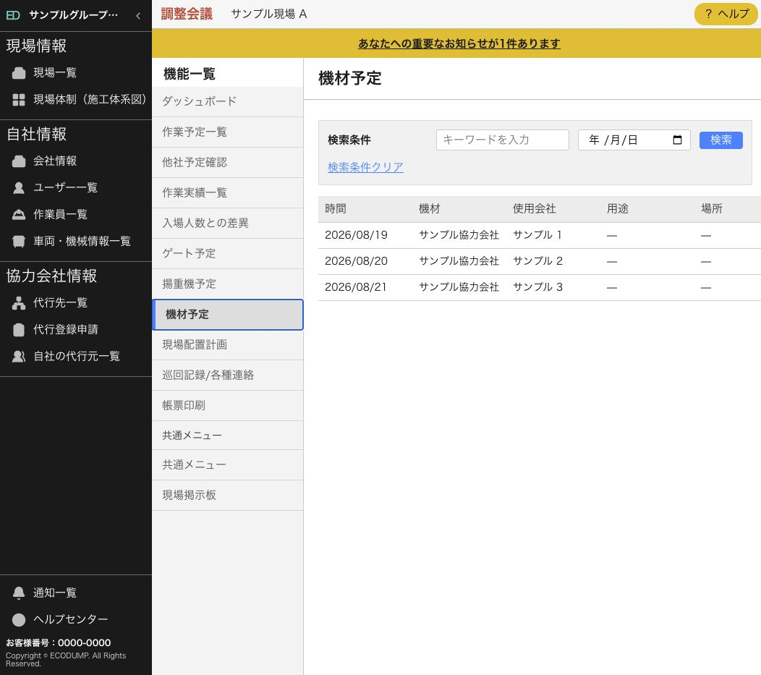
機材予定
調整会議
画面の目的
共用機材の利用予定と用途を確認します。
主な表示項目
— 時間、機材、使用会社、用途、場所、状態
— 機材ごとの予約状況
操作と動作
— 検索：日付・会社・機材で絞り込みます。
— 状態欄：利用予定の確定状態を確認します。
調整会議
44

Slide 45
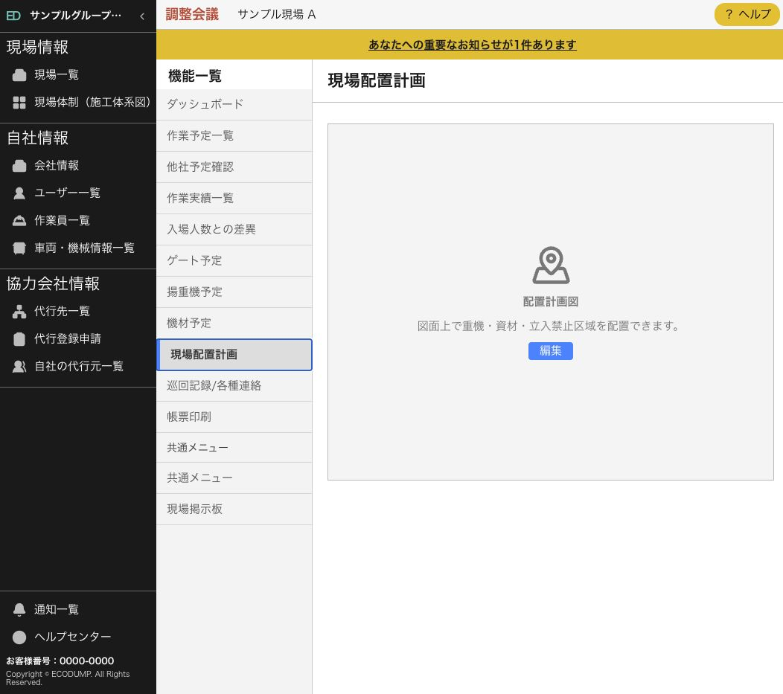
現場配置計画
調整会議
画面の目的
図面上で重機・資材・立入禁止区域を配置します。
主な表示項目
— 配置計画図の表示領域
— 重機・資材・禁止区域の説明
操作と動作
— 編集：配置計画の編集確認画面を開きます。
— 左メニュー：他の調整会議機能へ移動します。
調整会議
45

Slide 46
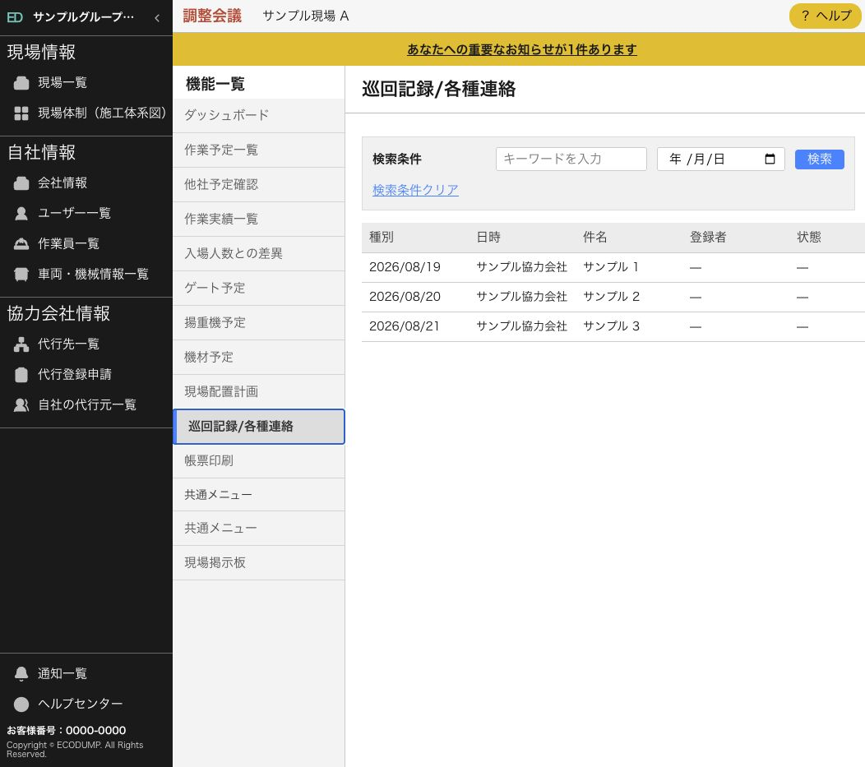
巡回記録／各種連絡
調整会議
画面の目的
巡回記録と現場内連絡を一覧で確認します。
主な表示項目
— 種別、日時、件名、登録者、状態、確認
— 巡回・連絡事項の一覧
操作と動作
— 検索：日付・種別・キーワードで絞り込みます。
— 確認：記録や連絡の詳細を開く想定です。
調整会議
46

Slide 47
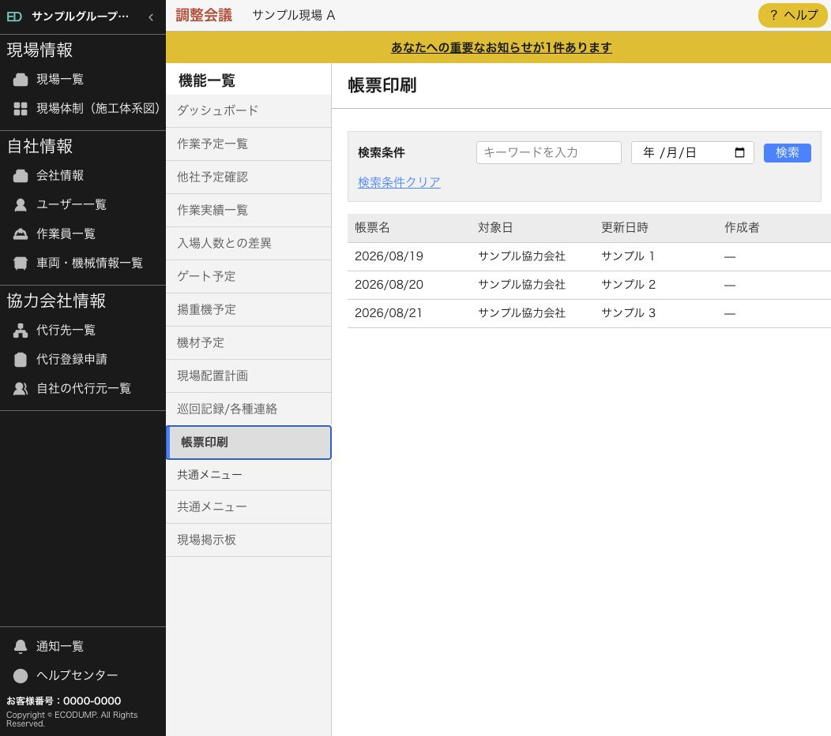
帳票印刷
調整会議
画面の目的
調整会議で利用する帳票を選択して出力します。
主な表示項目
— 帳票名、対象日、更新日時、作成者、出力
— 出力可能な帳票一覧
操作と動作
— 検索：帳票名や対象日で絞り込みます。
— 出力：選択帳票の作成・ダウンロードを行う想定です。
調整会議
47

Slide 48
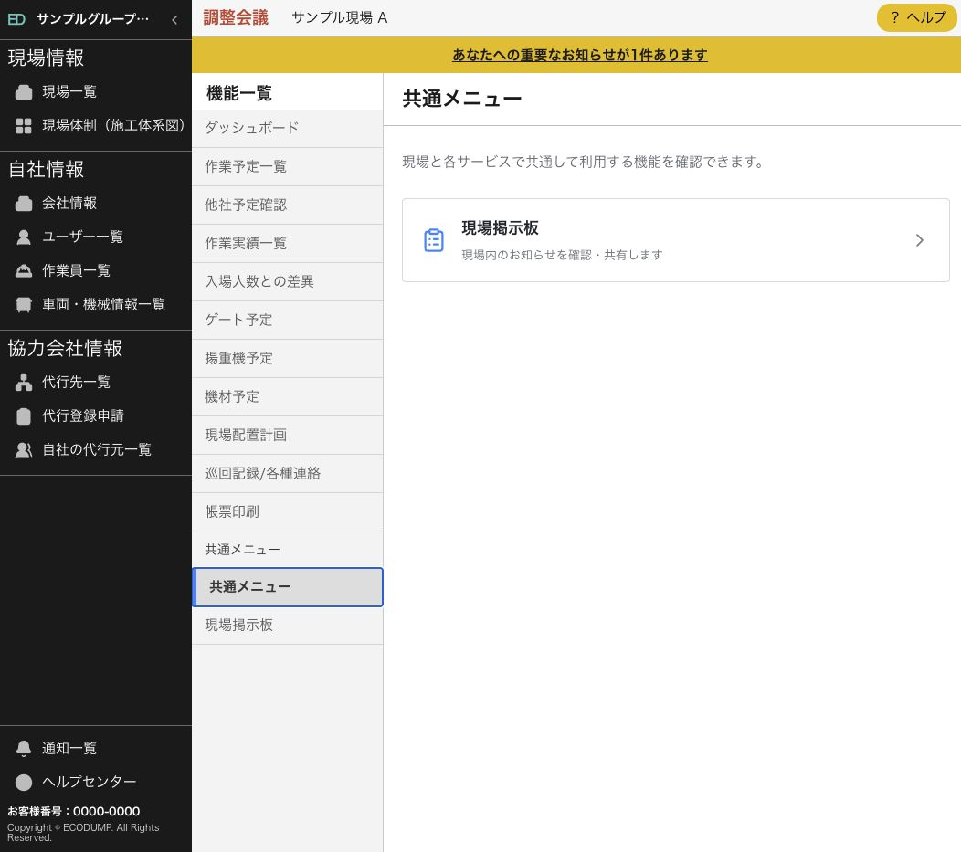
共通メニュー（調整会議）
調整会議
画面の目的
調整会議から共通機能へ移動します。
主な表示項目
— 現場掲示板カード
— 共通機能の説明
操作と動作
— 現場掲示板カード：掲示板ページを開きます。
— 左メニュー：調整会議の各ページへ移動します。
調整会議
48

Slide 49
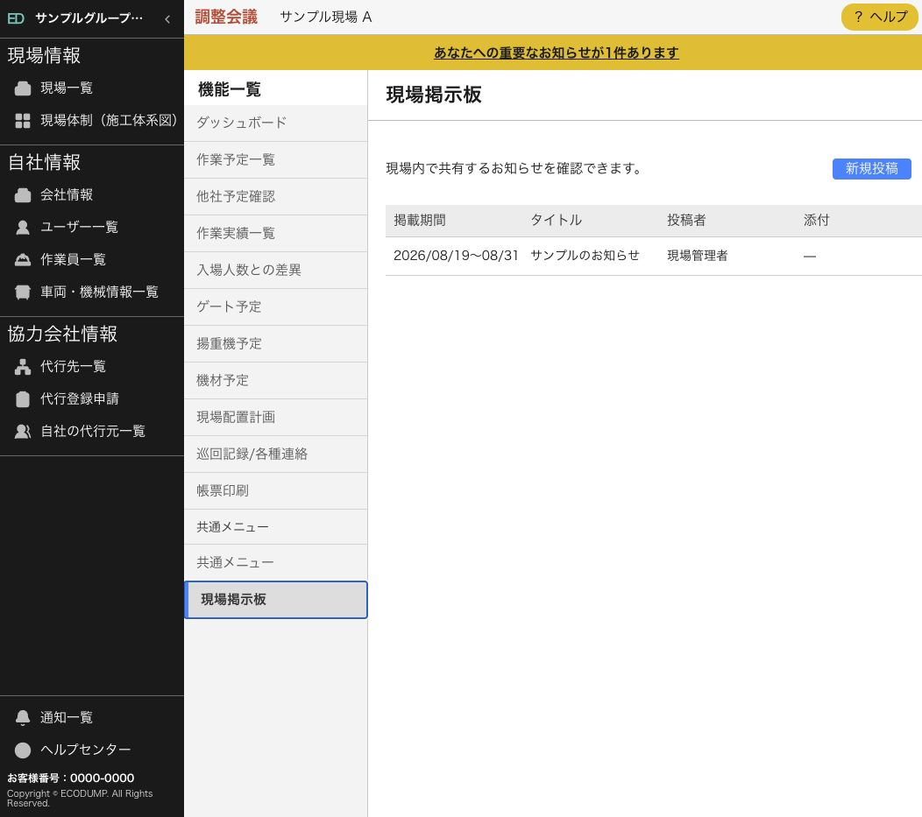
現場掲示板（調整会議）
調整会議
画面の目的
調整会議画面から現場のお知らせを確認します。
主な表示項目
— 掲載期間、タイトル、投稿者、添付、操作
— 掲示中のお知らせ一覧
操作と動作
— 新規投稿：投稿作成画面を開きます。
— 確認：掲示内容を開きます。
調整会議
49

Slide 50
次の設計レビューで決めること
各ページを見ながら、以下の観点をPowerPointへ直接追記してください。
残す
現在の業務で必須の項目・ボタン・遷移
削る
使わない項目、重複した機能、説明不足の導線
追加
新しい業務項目、権限、検索条件、出力形式
変更
項目名、並び順、初期表示、操作後の結果
レビュー結果を反映した次版では、画面ごとの要件定義書・実装優先度へ展開できます。
レビュー
50

